Slide 1
Android 학습 보고
설진우 (Felix)
Ch5 & Ch6

Slide 2
Event 처리 방식
폴링 (Polling)
Application이 무한 loop를 돌면서 사용자의 입력을 기다리는 방식
많은 CPU의 자원을 소모하므로 비효율적인 방법
이벤트 구동 (Event-driven)
사용자의 입력으로 인하여 이벤트가 발생했을 때 이벤트를 처리하는 방식
현재 Android에서 지원
Android에서의 event 처리 방식
XML 파일에 event 처리 method를 등록하는 방법 - Widget의 onClick 속성에 java method를 등록하여 사용 - 클릭 이벤트만 처리할 수 있음 - 버튼과 같은 widget에서 가장 간단하게 이벤트를 처리하는 방법
Event를 처리하는 객체를 생성하여 event를 처리하는 방법 - Java 파일 내에서 이벤트를 처리하는 객체를 별도로 생성하여 widget에 등록 - 이벤트를 처리하는 가장 일반적인 방법 - 익명 클래스와 람다식으로 처리하는 방법이 존재
View class의 event 처리 method를 재정의하는 방법 - Custom View를 작성하는 경우에만 사용할 수 있다 -> Ch9
Ch5

Slide 3
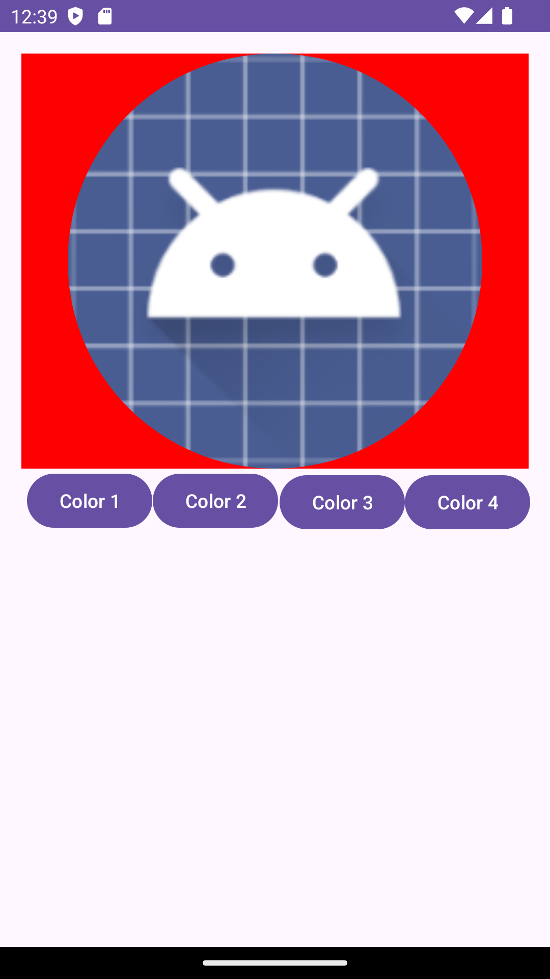
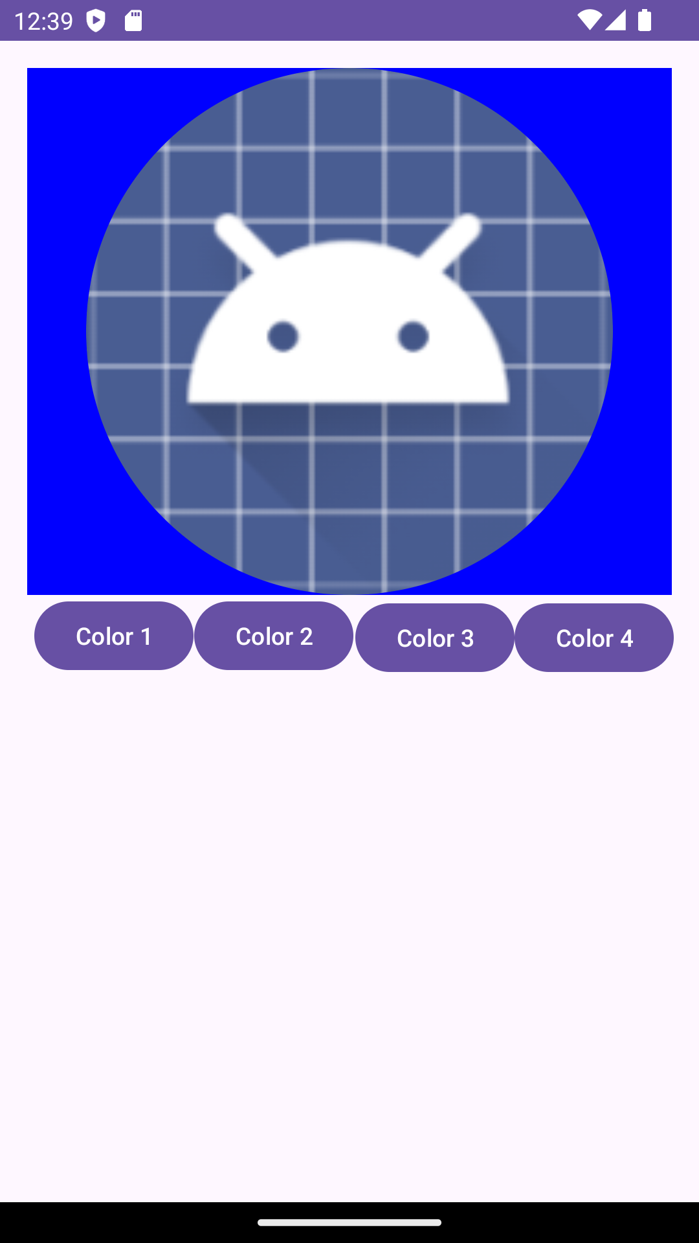
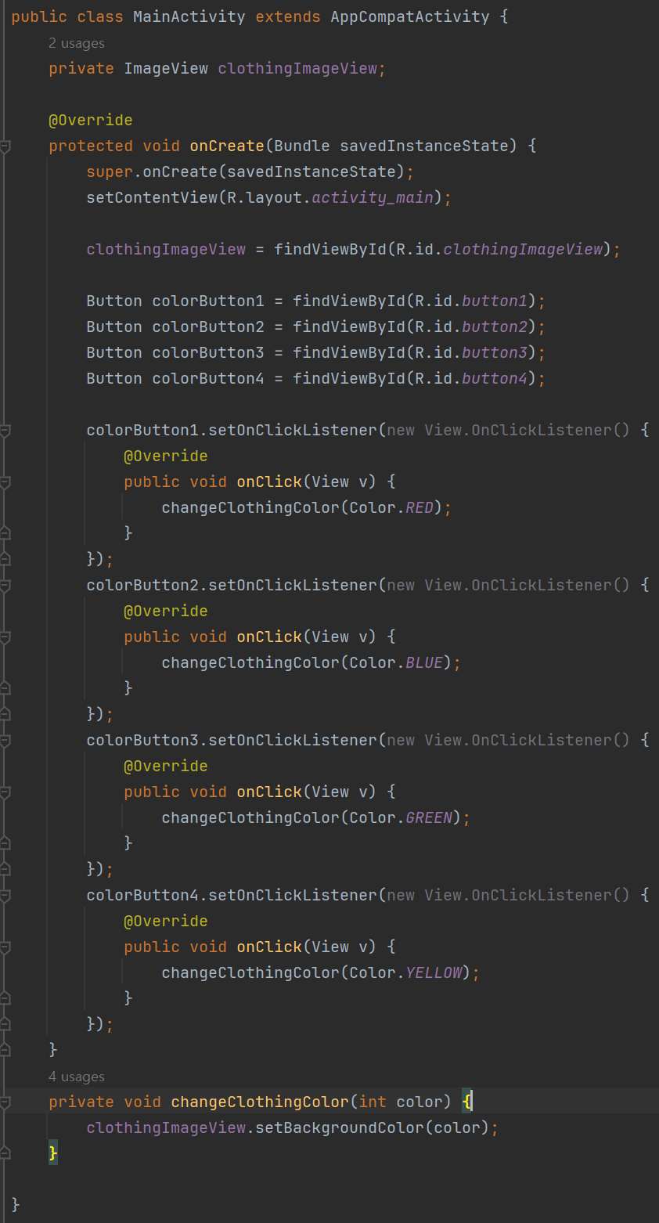
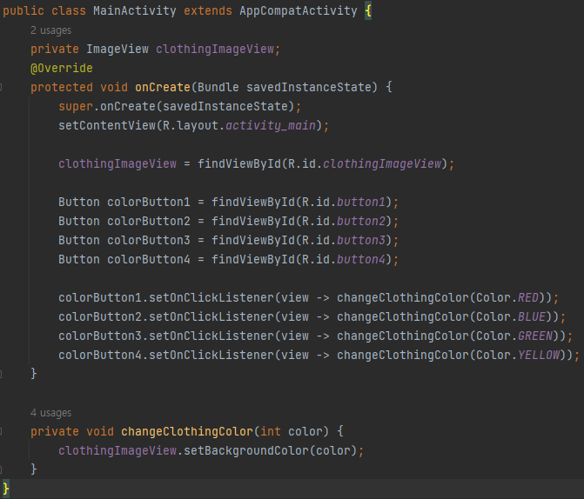
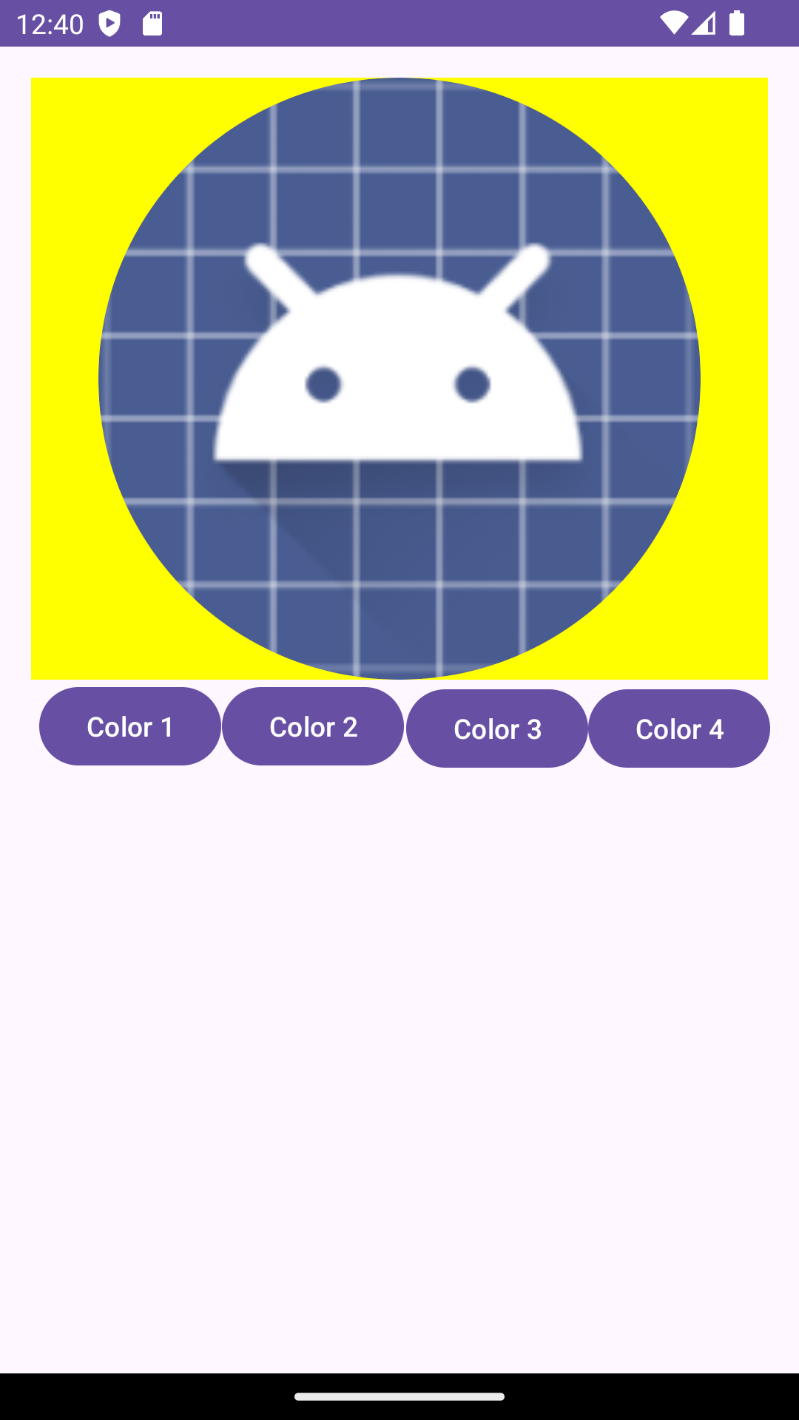
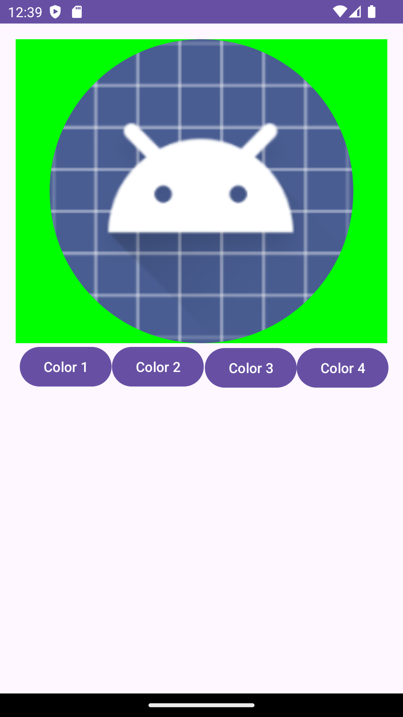
Listener 객체를 생성하는 방법
Event Listener
- 특정 이벤트를 감지하고 해당 이벤트가 발생했을 때 실행되어야 하는 코드를 정의한 인터페이스
Event Listener 객체를 생성하는 방법
Listener class를 내부 class로 정의
Listener 인터페이스를 activity class에 구현
Listener class를 익명 class로 정의 - 클래스를 정의하면서 동시에 객체를 생성
람다식으로 정의 - 나중에 실행될 목적으로 다른 곳에 전달될 수 있는 간결한 코드 블록
Ch5

Slide 4
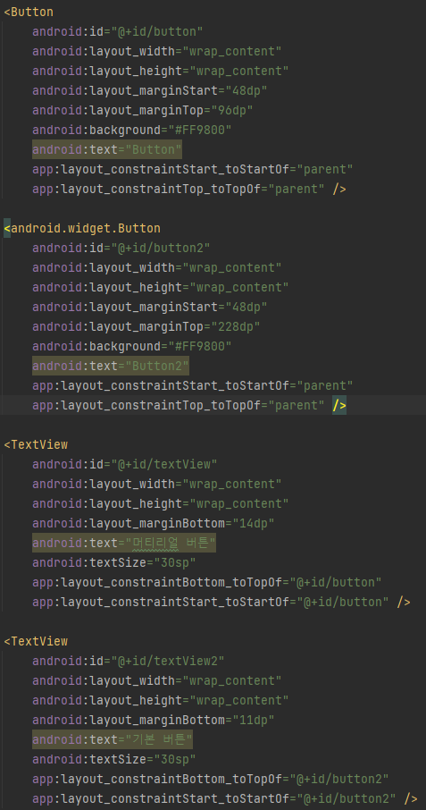
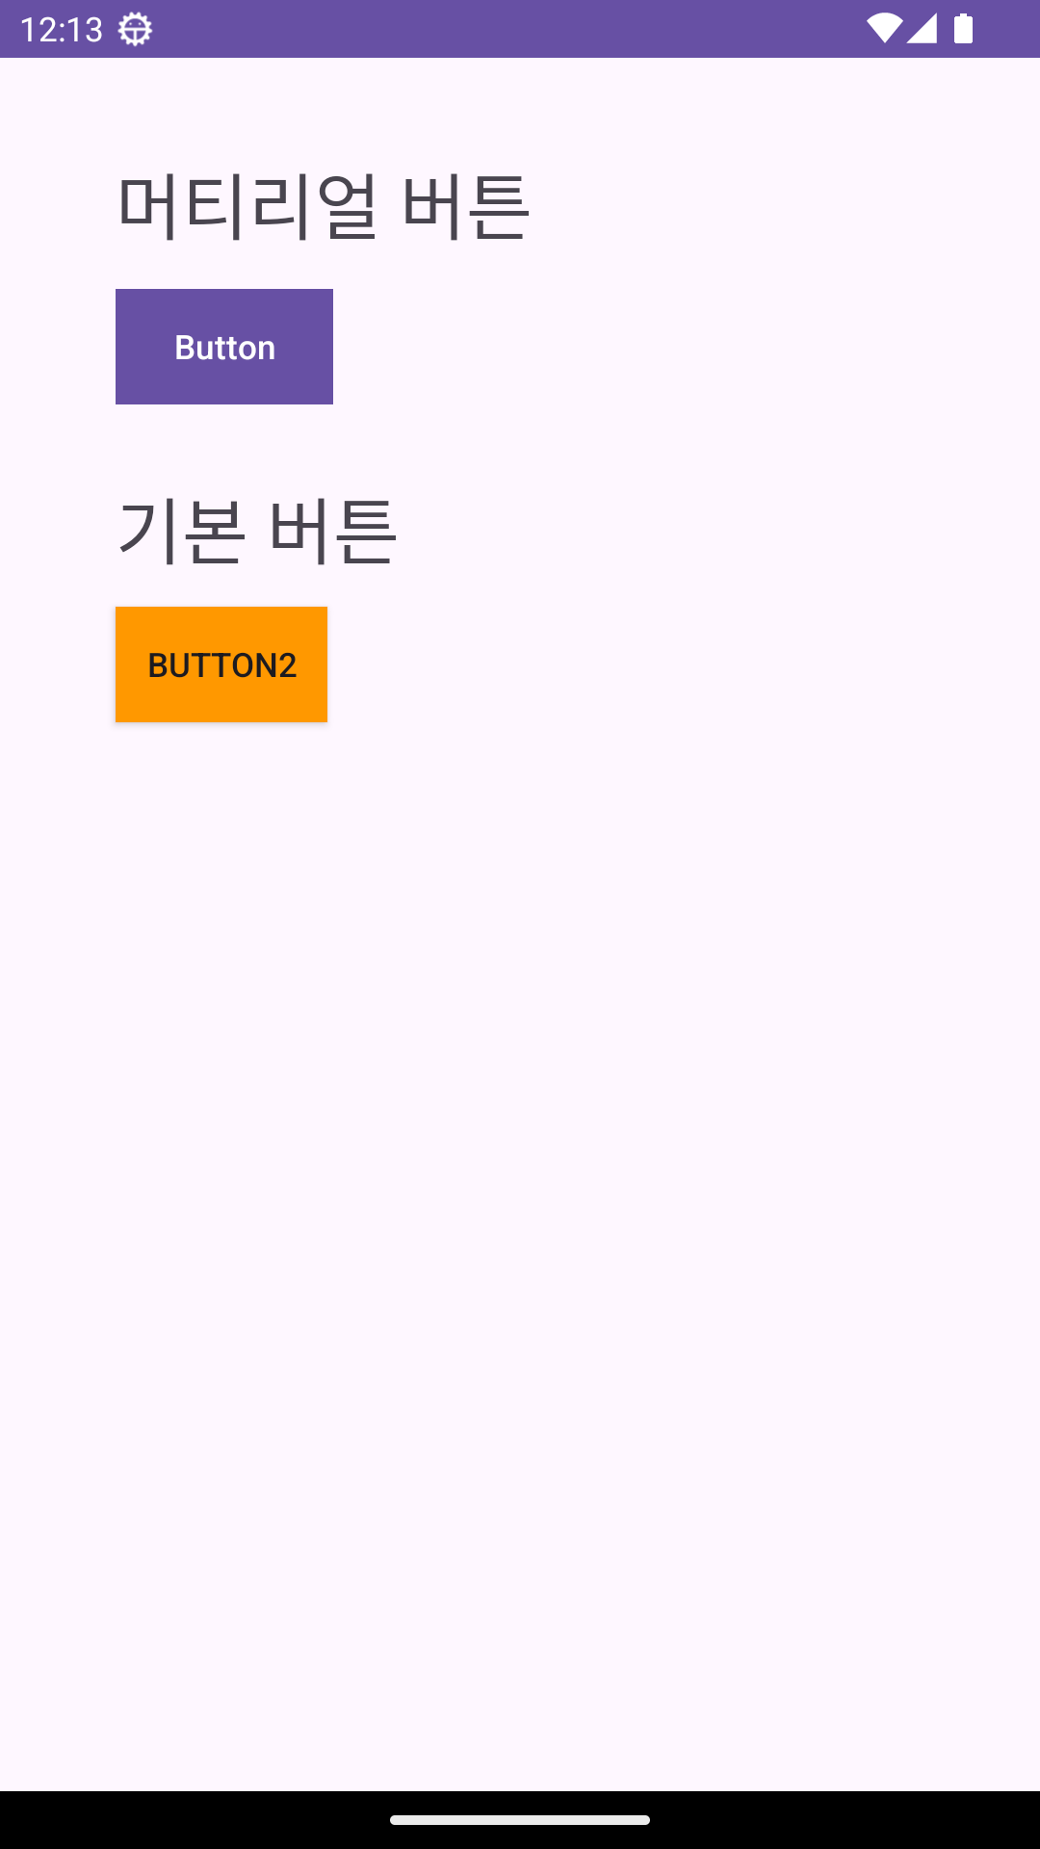
Material Design
MDC (Material Design Components)
구글의 디자인 가이드 라인인 “Materials Design”을 기반으로 한 테마 스타일
일관성 있는 디자인을 제공하기 위함
단, 개별적인 스타일링이 무시되고 스타일에서 지정된 색상이나 모양을 따름 (커스텀이 어려움)
Ch5

Slide 5
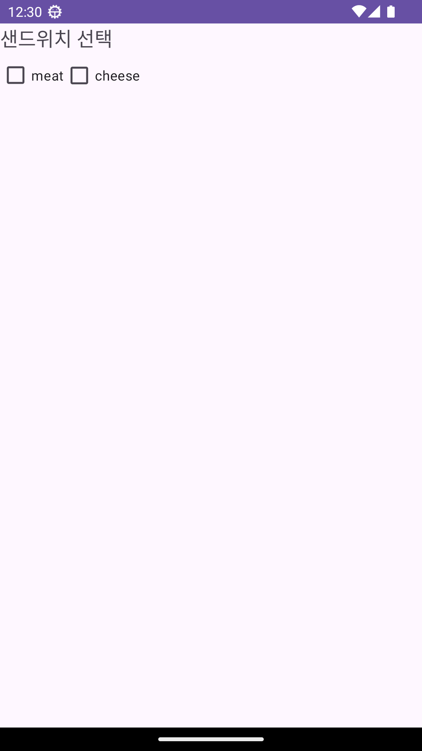
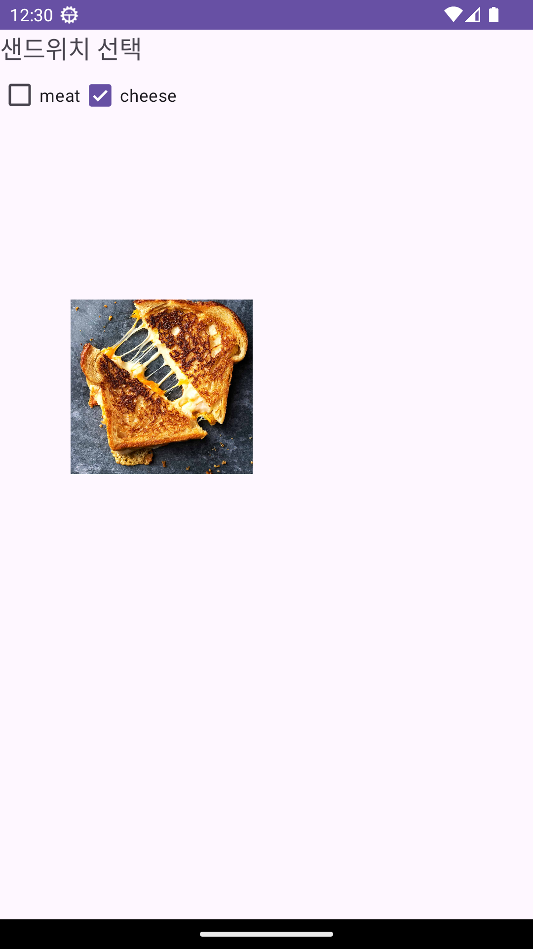
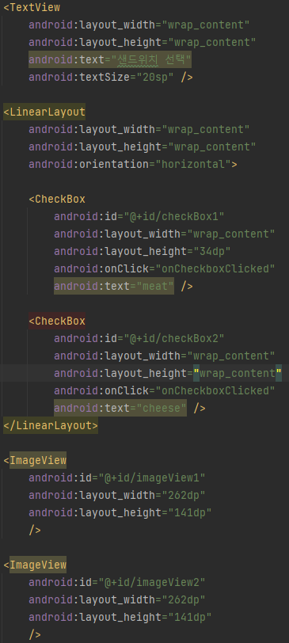
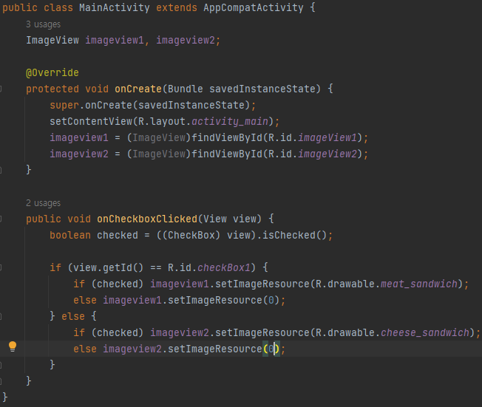
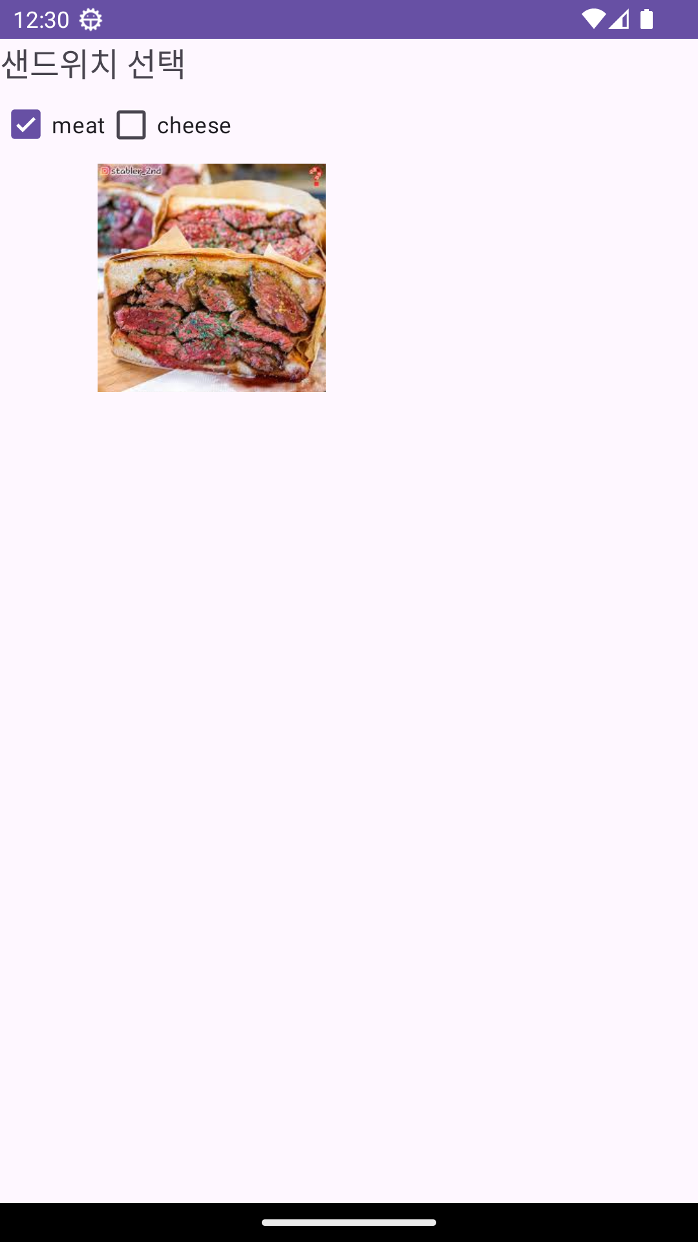
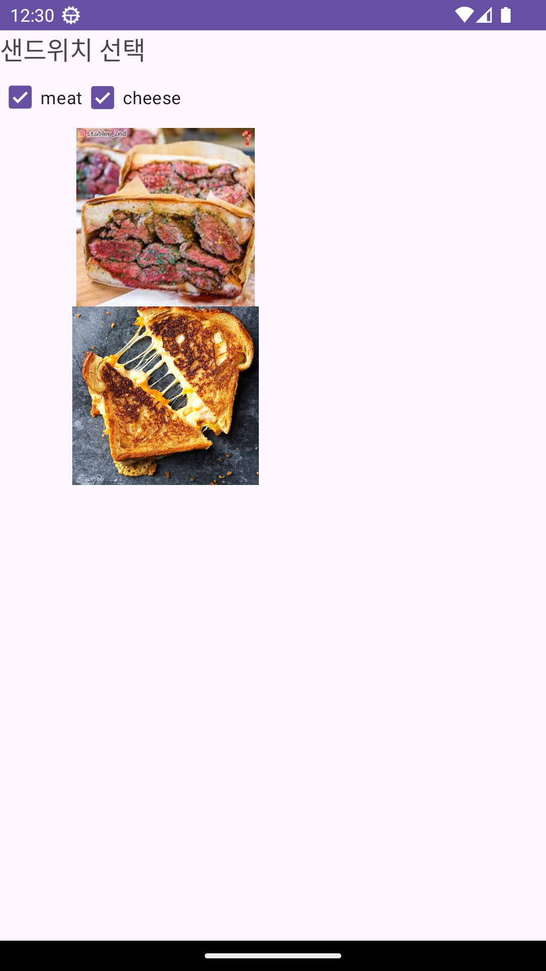
체크 박스 (CheckBox)
여러 옵션 중에서 하나 이상을 선택할 수 있는 Widget
사용자가 옵션을 선택하거나 해제할 수 있으며, 다중 선택이 가능
Activity_main.xml
MainActivity.java
Ch5

Slide 6
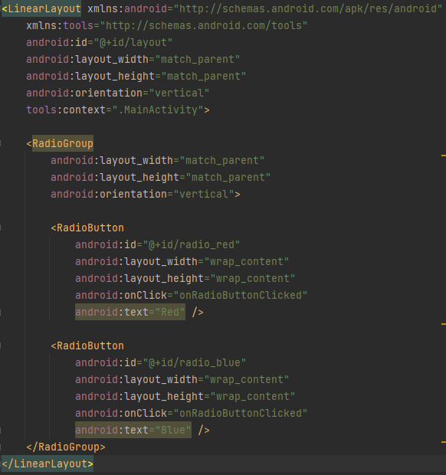
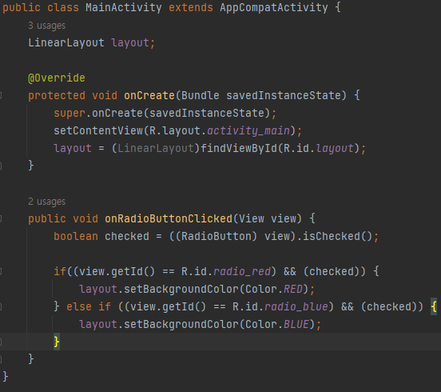
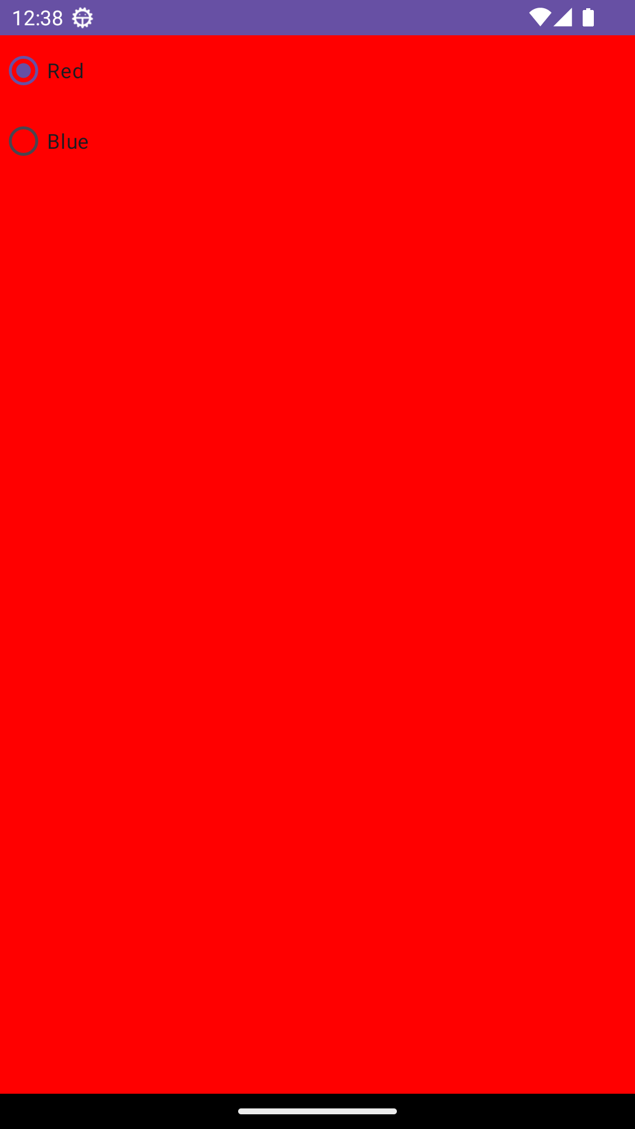
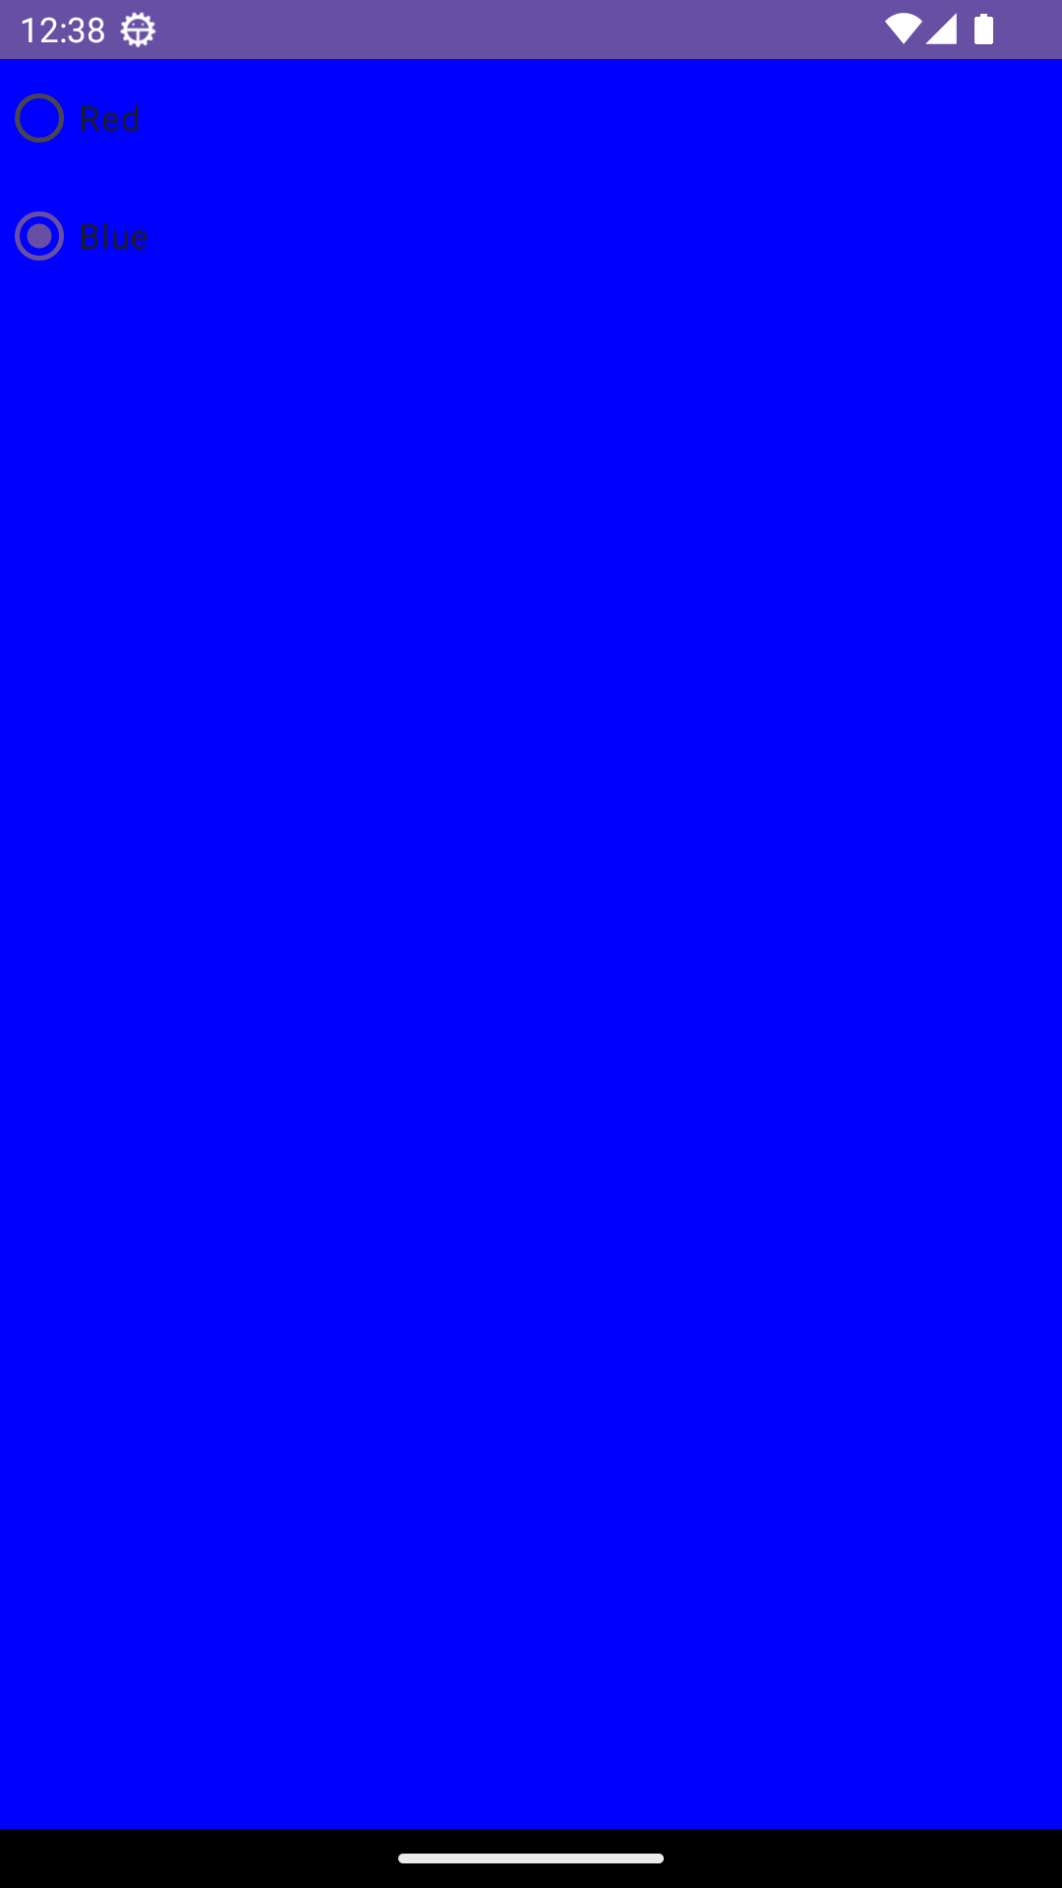
라디오 버튼
여러 옵션 중에서 하나만 선택할 수 있는 Widget
RadioGroup으로 묶인 RadioButton들 중에서 하나만 단일 선택 가능
Activity_main.xml
MainActivity.java
Ch5

Slide 7
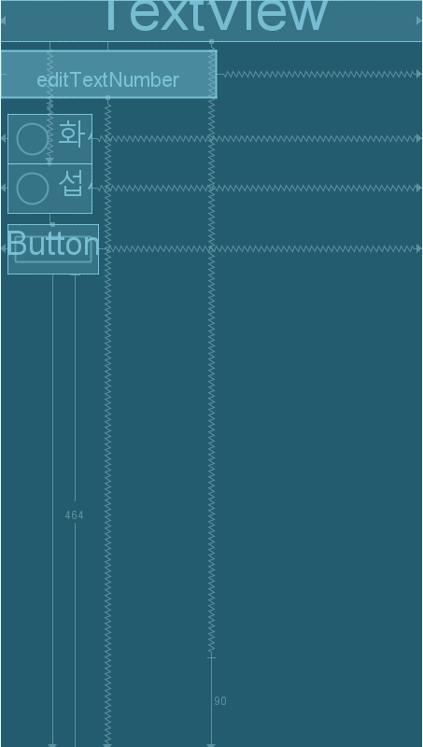
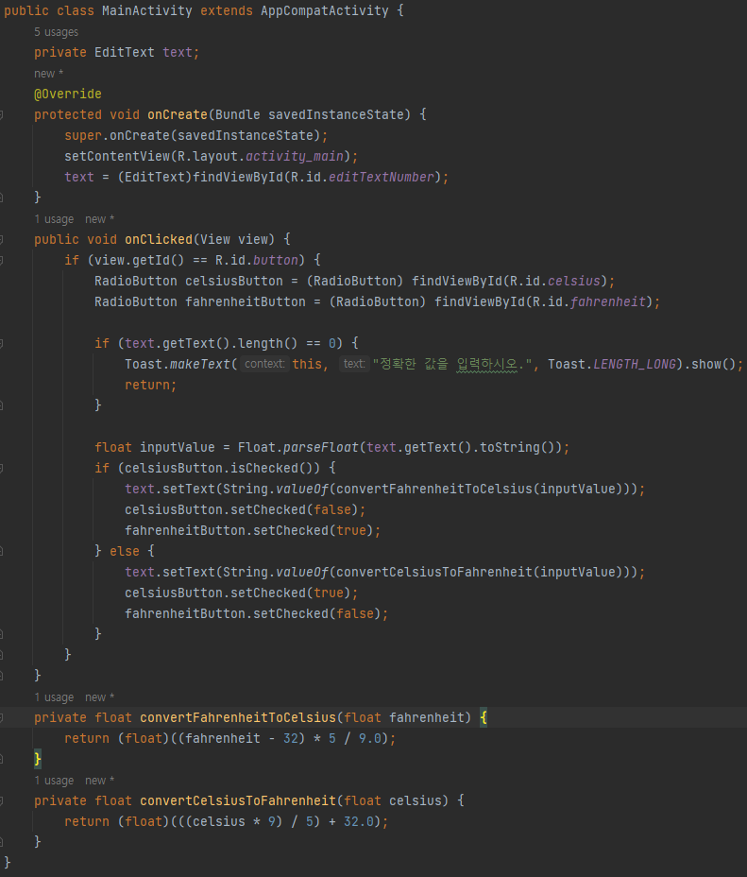
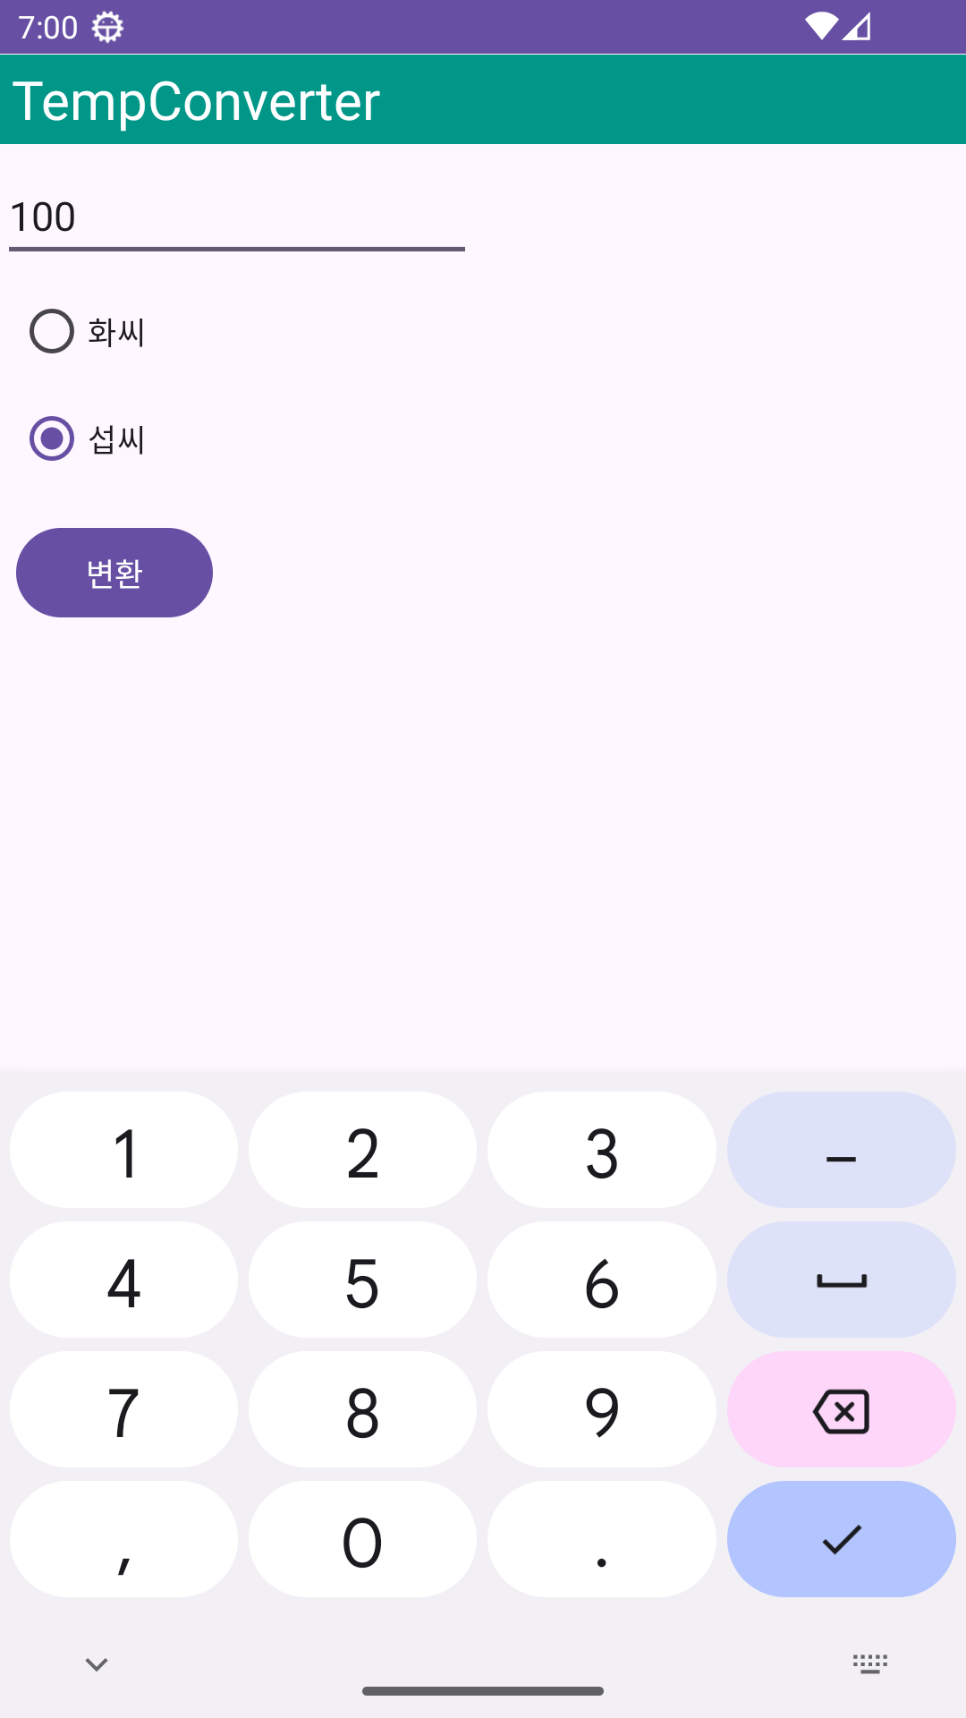
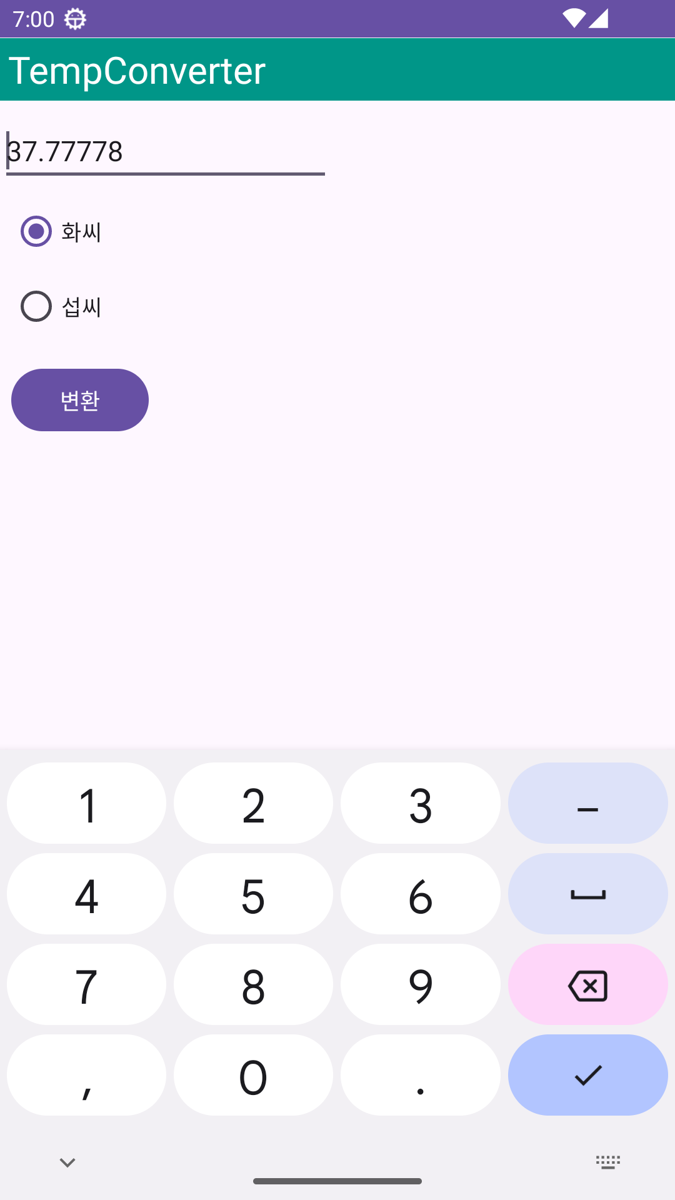
라디오 버튼
MainActivity.java
Ch5

Slide 8
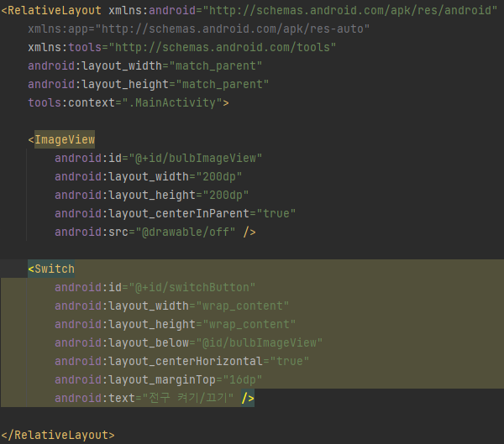
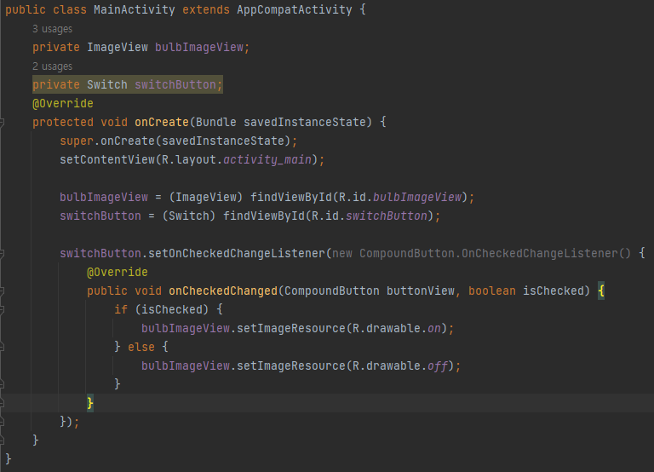
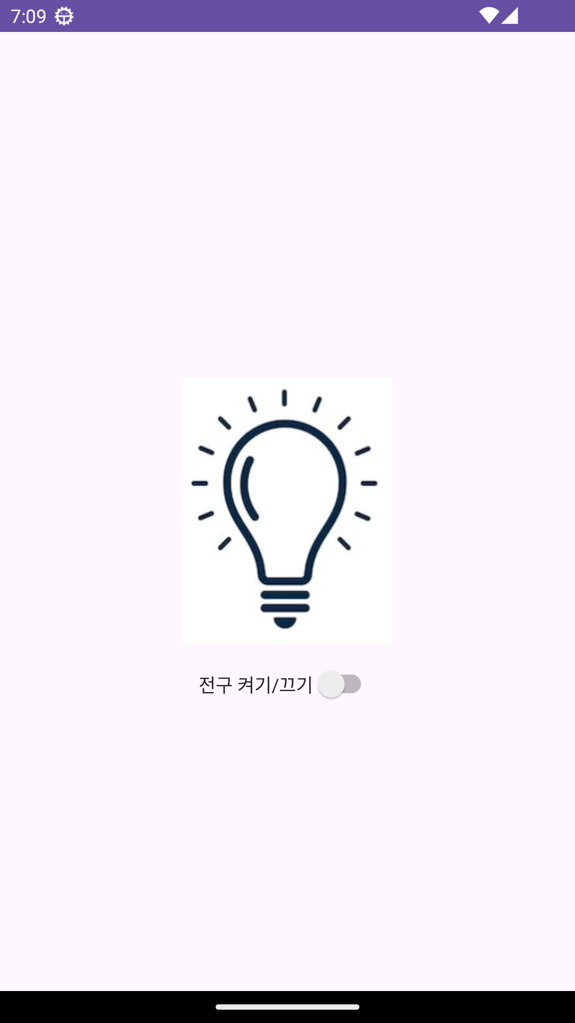
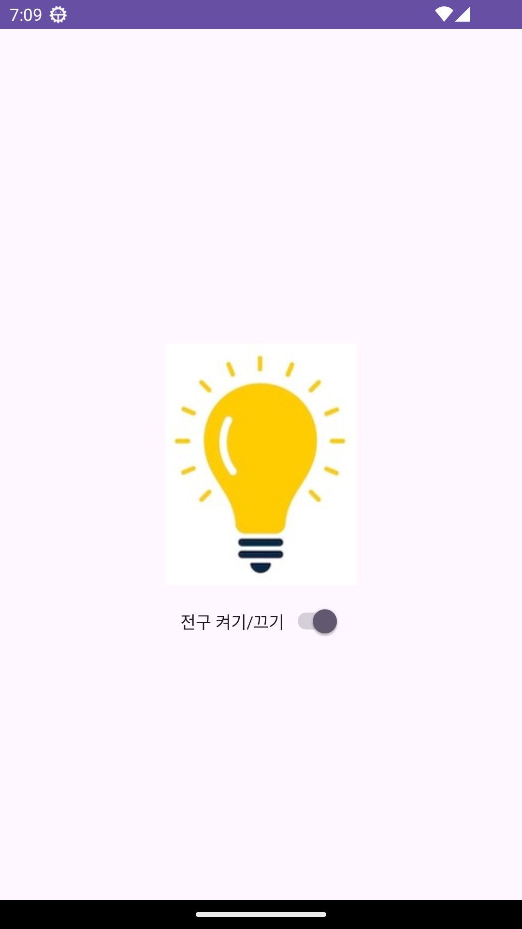
스위치
두 가지 상태 (On 또는 Off) 중 하나를 선택할 수 있는 Widget
일반적으로 2가지 옵션 중에서 하나로 토글하는 데 사용
Activity_main.xml
MainActivity.java
Ch5

Slide 9
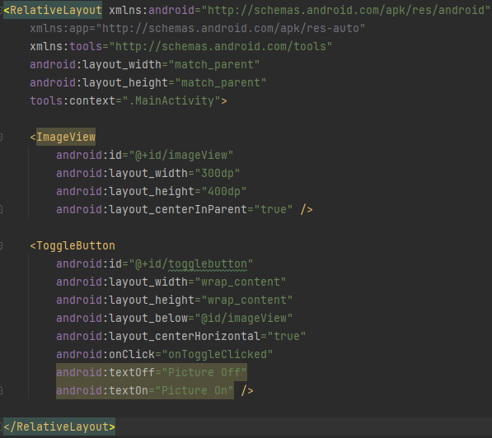
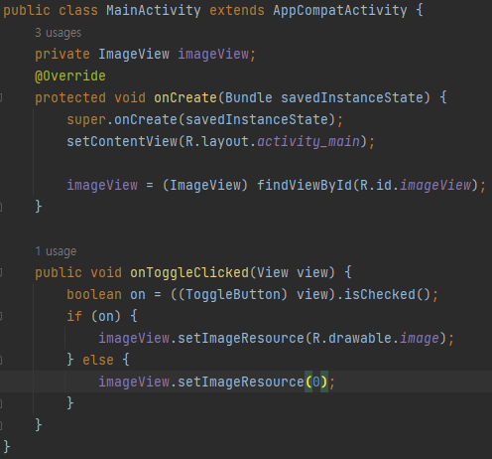
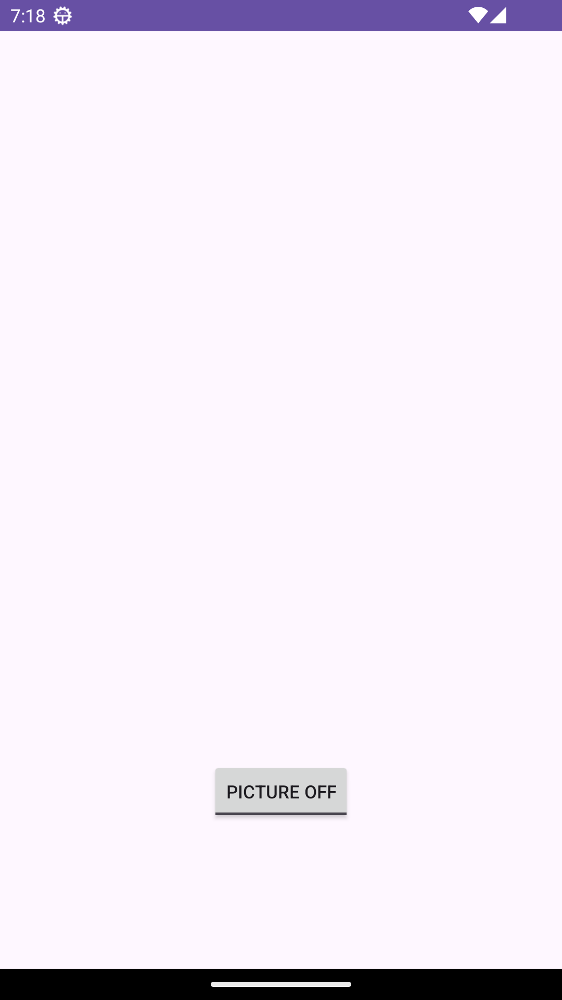
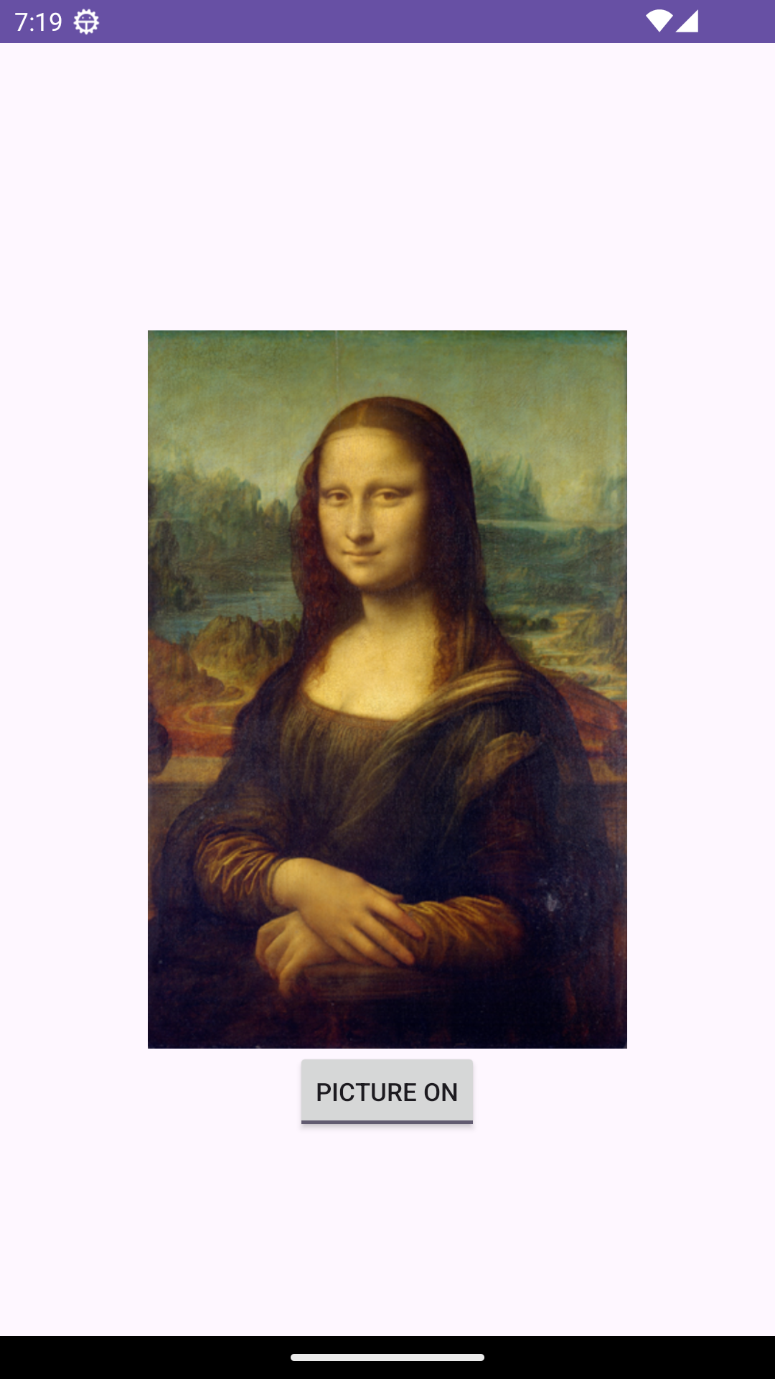
토글 버튼
여러 옵션 중에서 하나 이상을 선택할 수 있는 Widget
CheckBox와 유사하나, ToggleButton은 스타일과 디자인을 커스터마이즈하기에 더 용이하다.
Activity_main.xml
MainActivity.java
Ch5

Slide 10
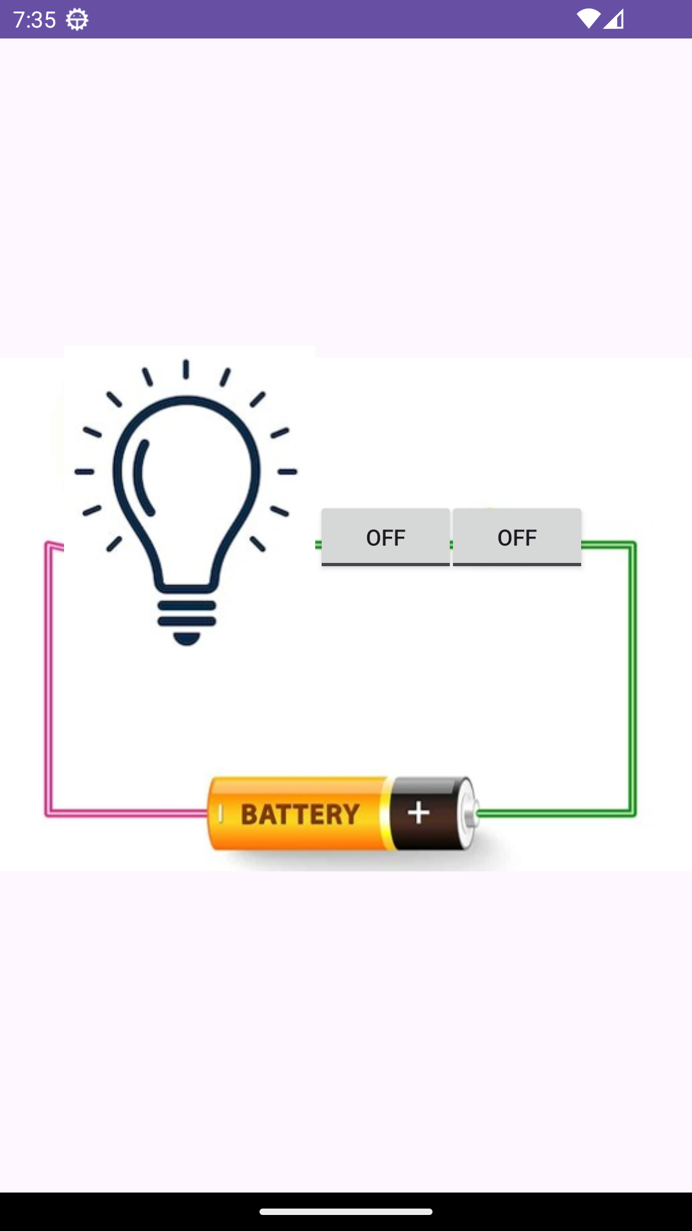



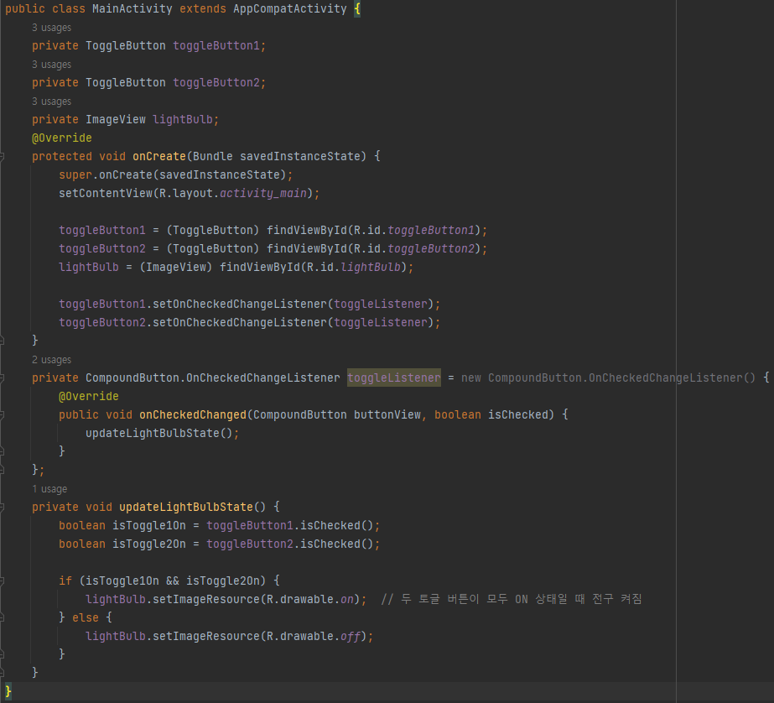
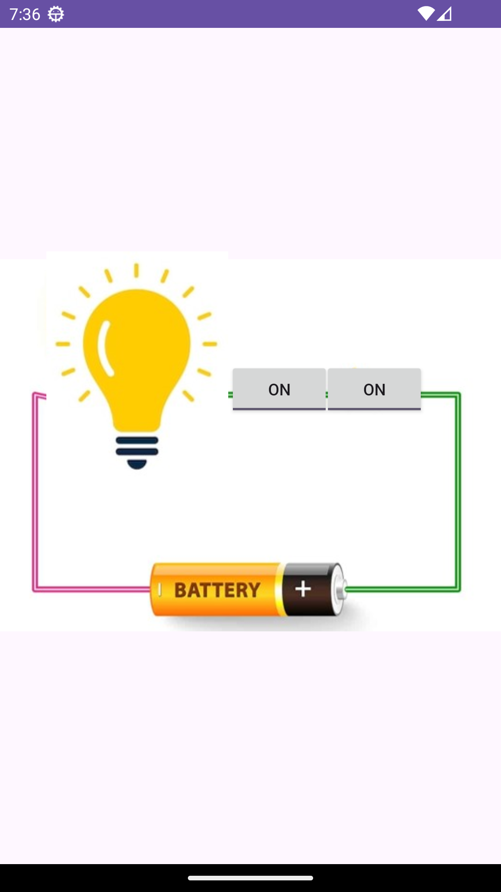
토글 버튼
MainActivity.java
Ch5

Slide 11
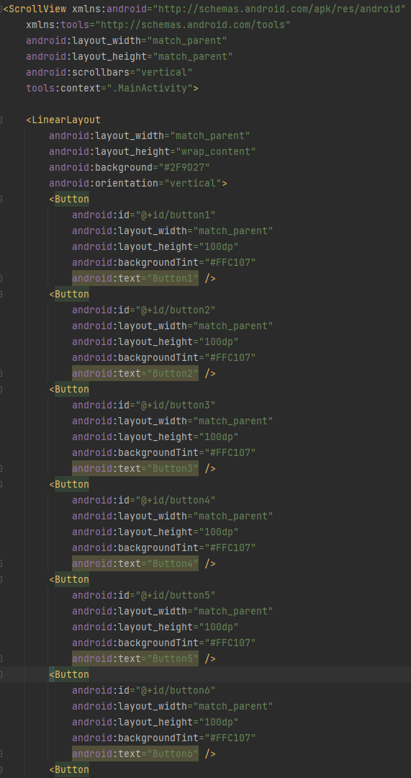
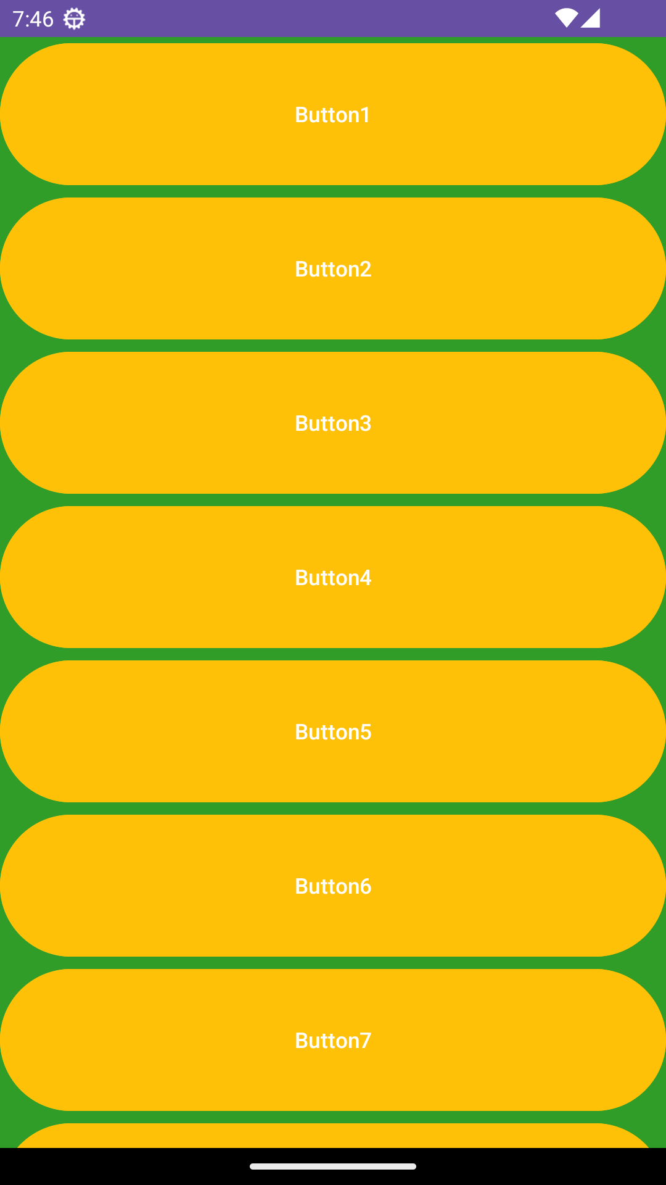
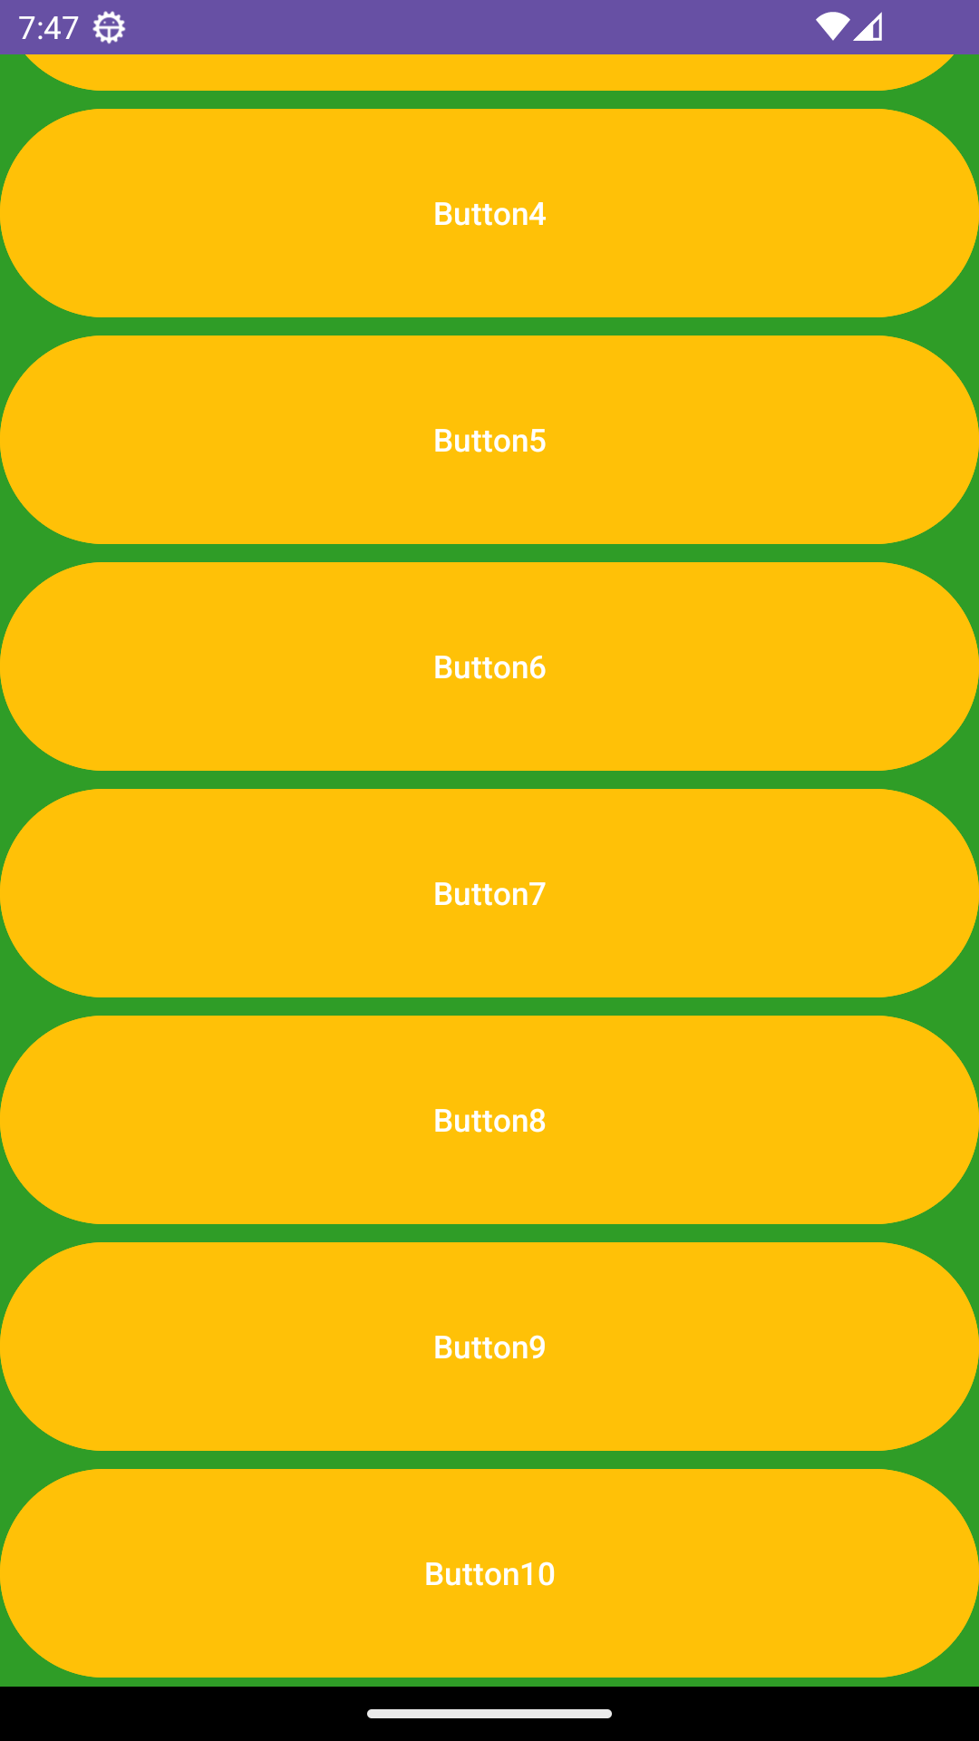
스크롤 뷰 (ScrollView)
화면에 표시할 내용이 화면을 넘어가거나 화면의 크기를 벗어나는 경우에 사용되는 View Container
기본적으로 수직 scroll (android:scrollbars 속성으로 방향 전환 가능)
하나의 직계 자식 View 만을 가질 수 있음 -> 내부 컨텐츠를 하나의 layout container으로 그룹화 해야 함
사용자의 스크롤 동작을 감지하고 추가적인 동작을 수행 할 수 있는 스크롤 이벤트 처리 리스너를 추가할 수 있음
Ch5

Slide 12
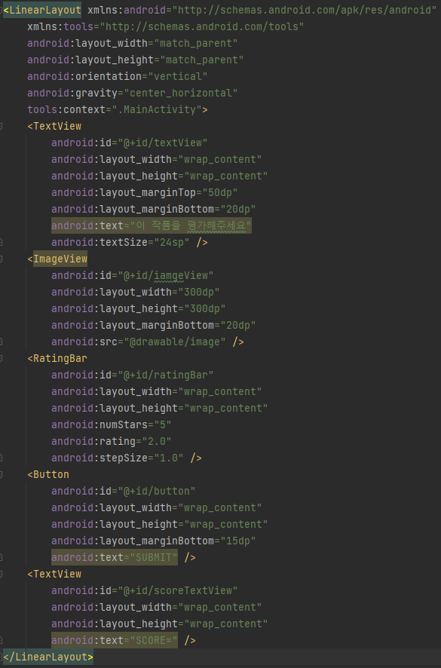
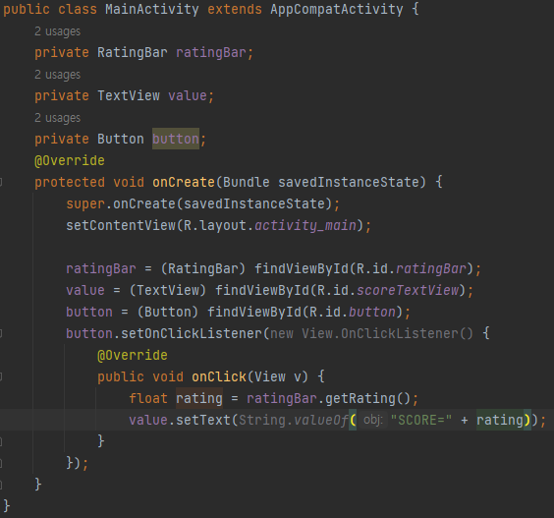
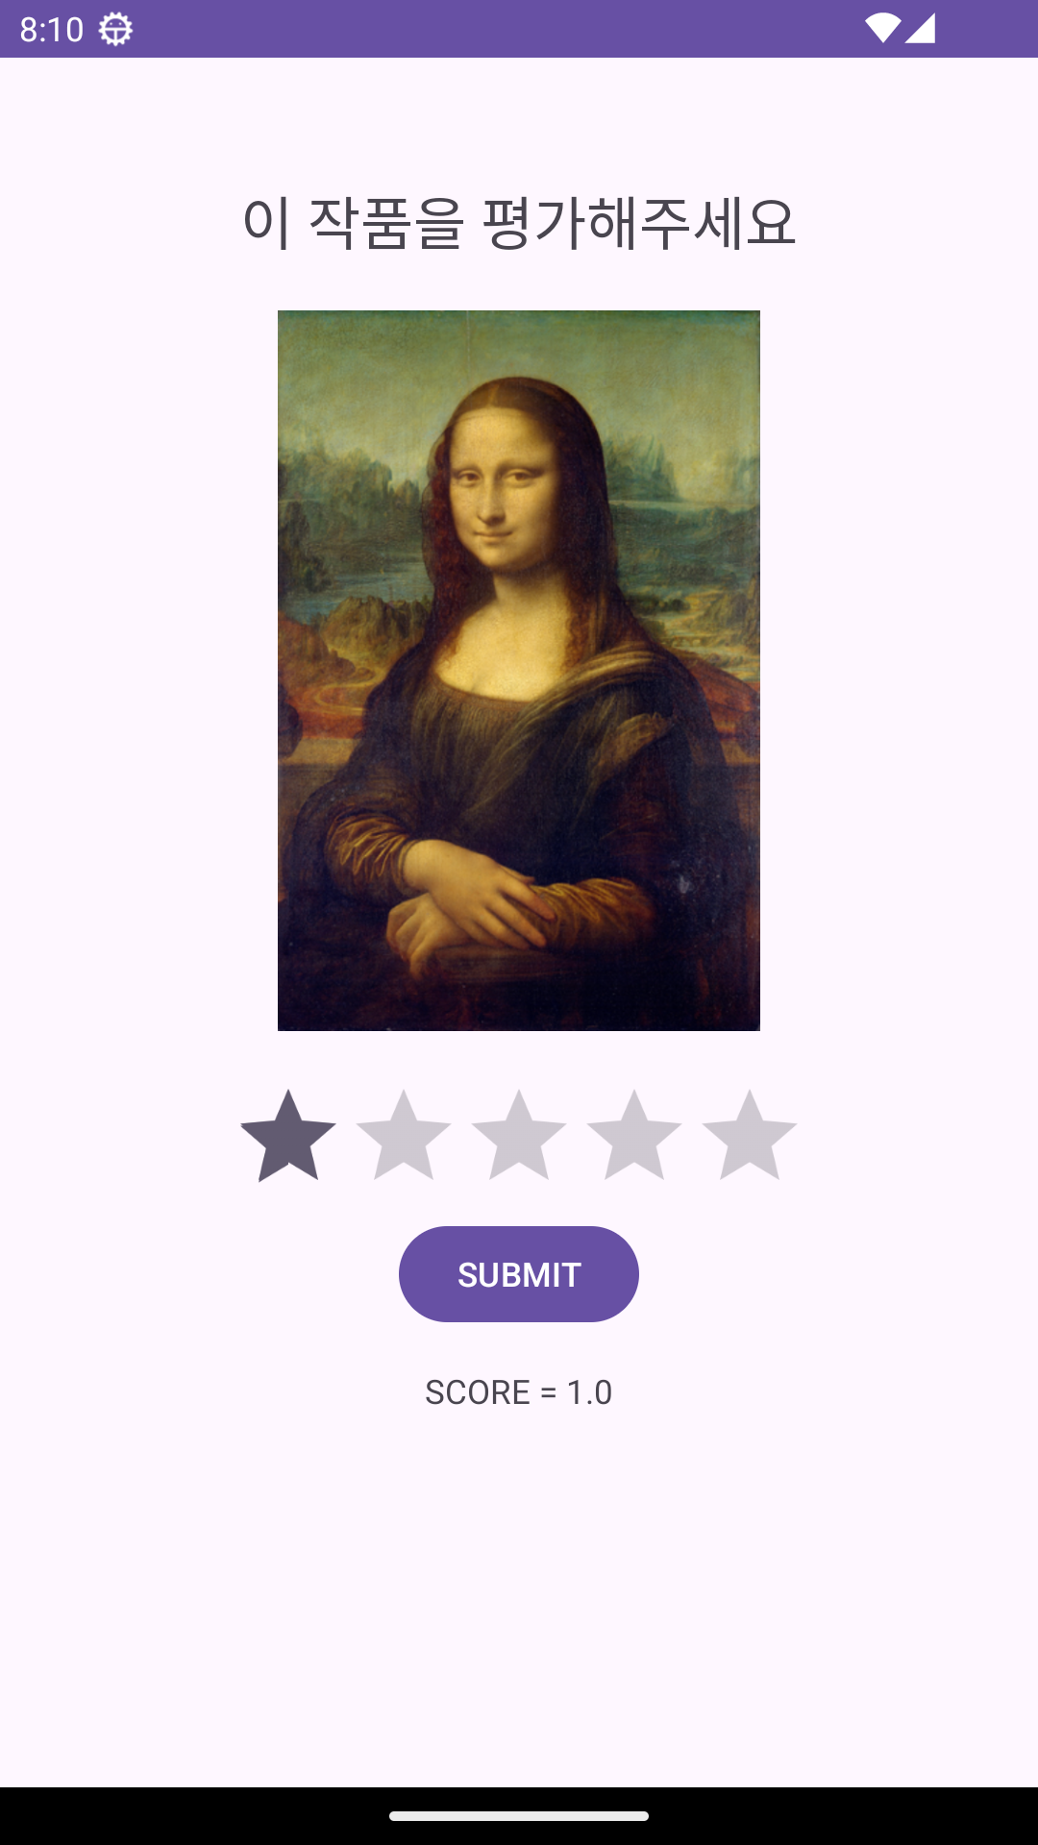
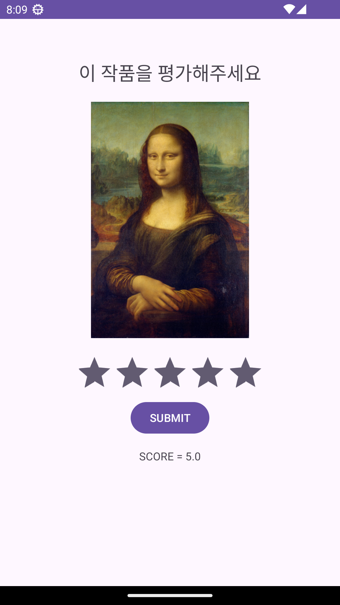
레이팅 바 (RatingBar)
SeekBar와 ProgressBar의 확장판으로 별을 사용하여 점수를 나타낼 때 사용
사용자 상호 작용 지원 여부를 결정 가능
사용자 상호 작용을 지원하는 경우, RatingBar의 양옆에 Widget이 없어야 한다. -> 별들의 개수는 setNumStarts(int)나 XML의 layout으로 설정되는데 layout의 너비가 wrap_content로 되어 있어야만 올바르게 보여짐
Ch5

Slide 13
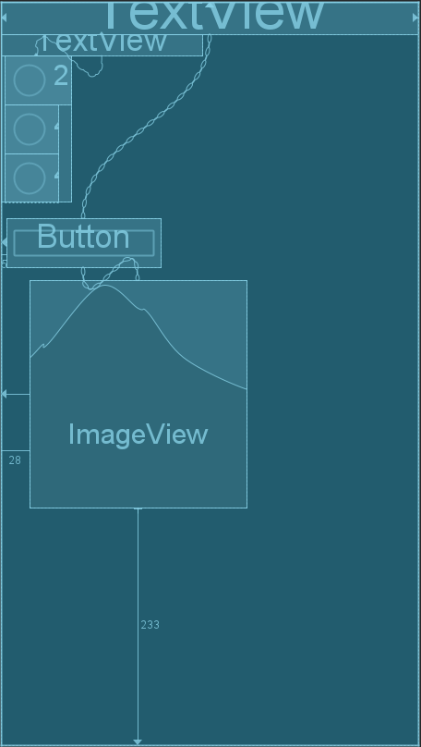
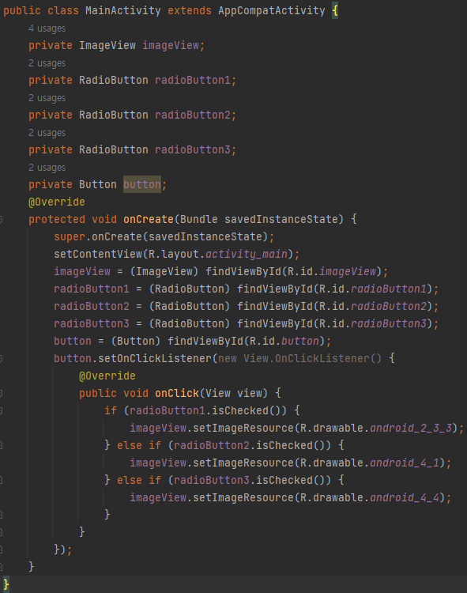
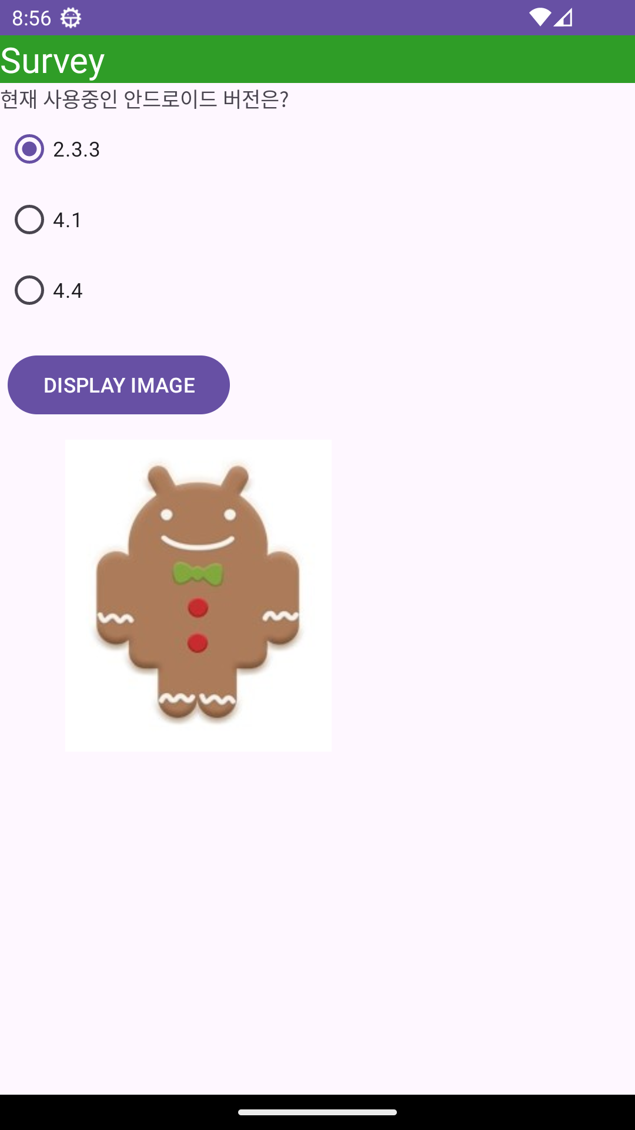
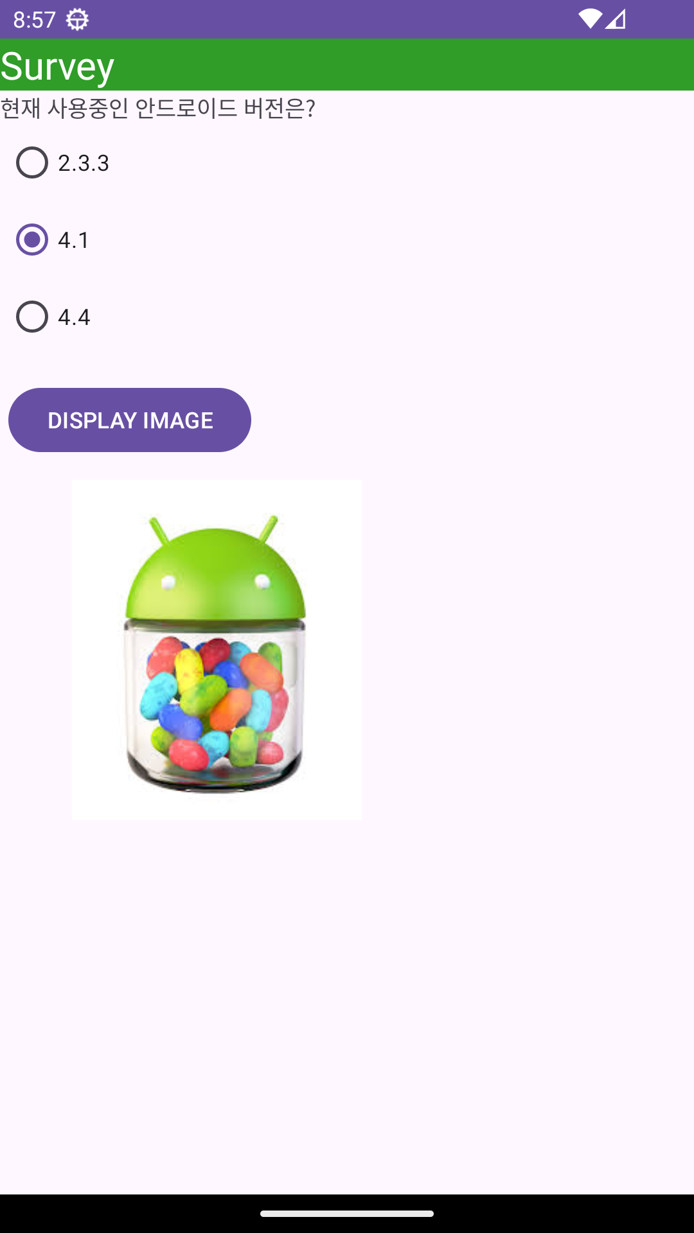
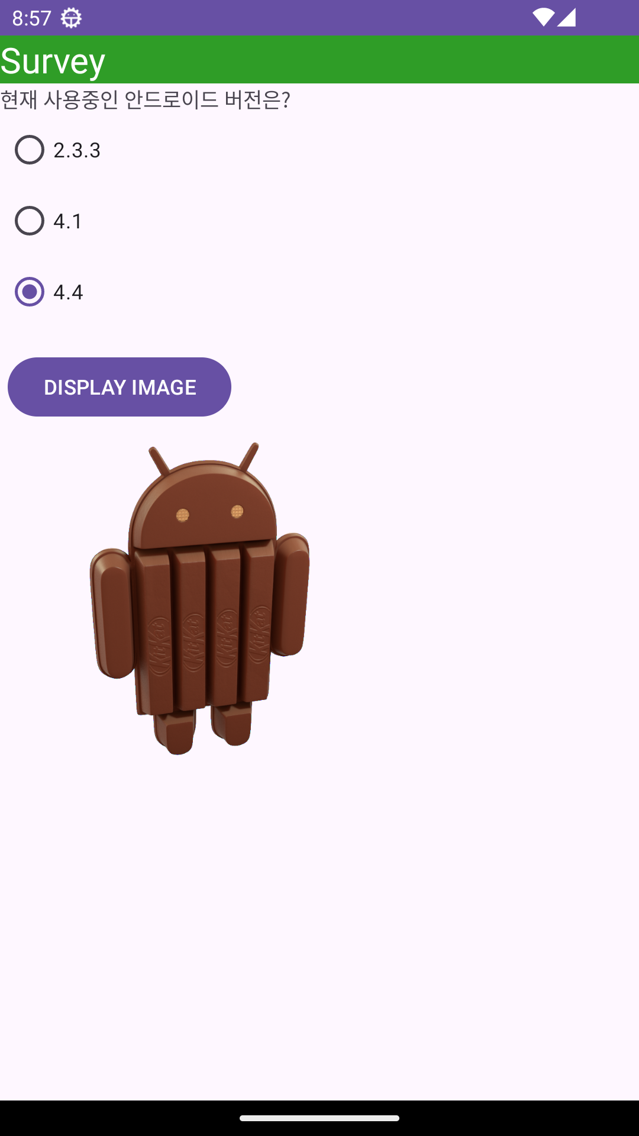
Example App (여론 조사)
Ch5

Slide 14
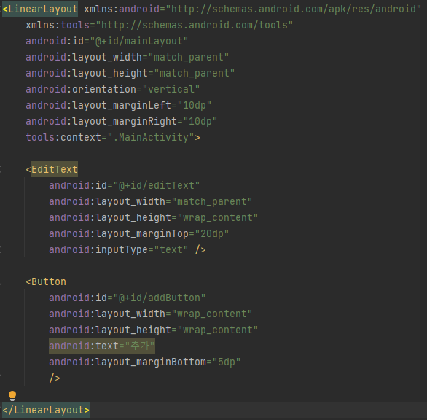
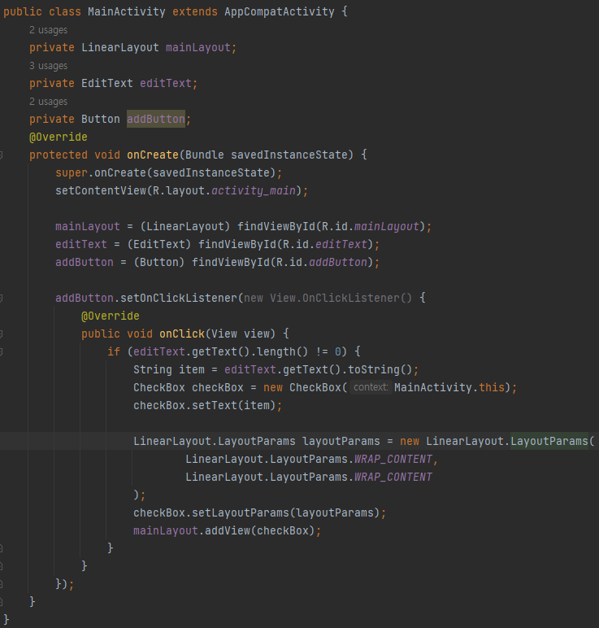
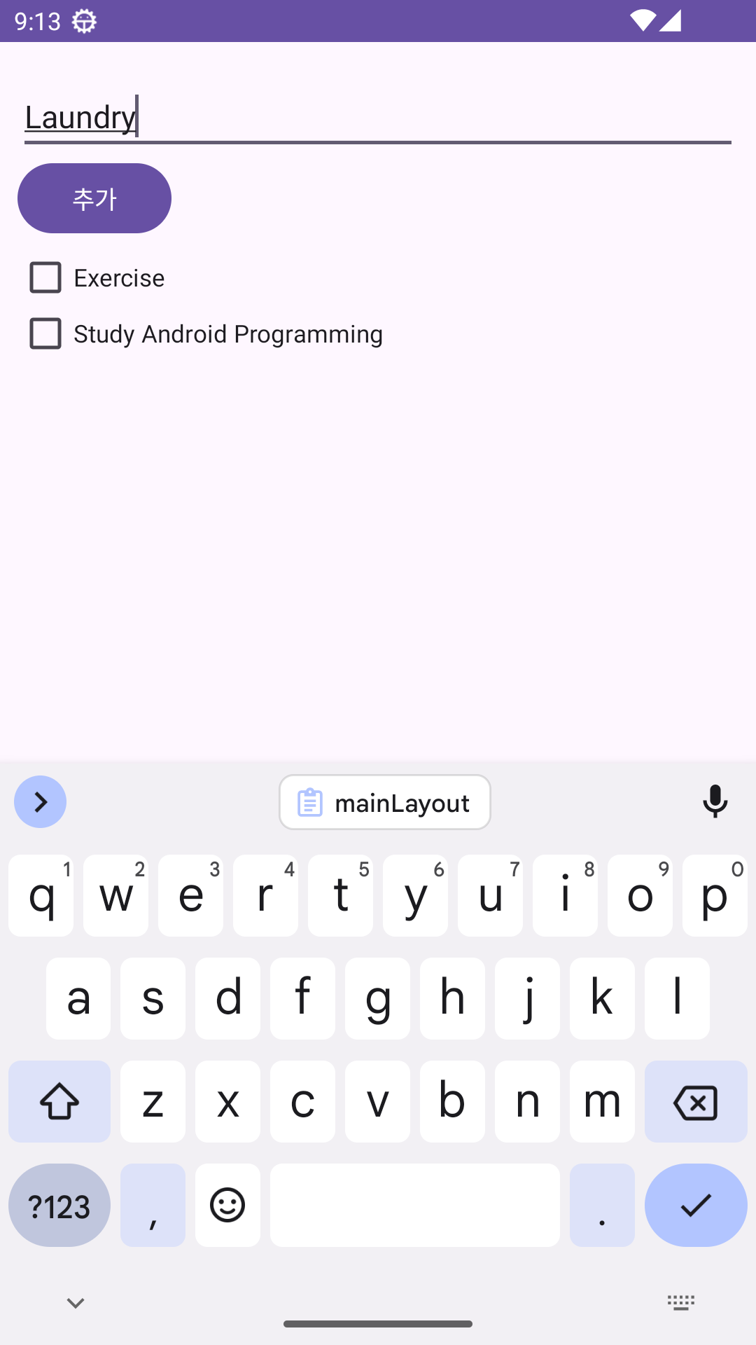
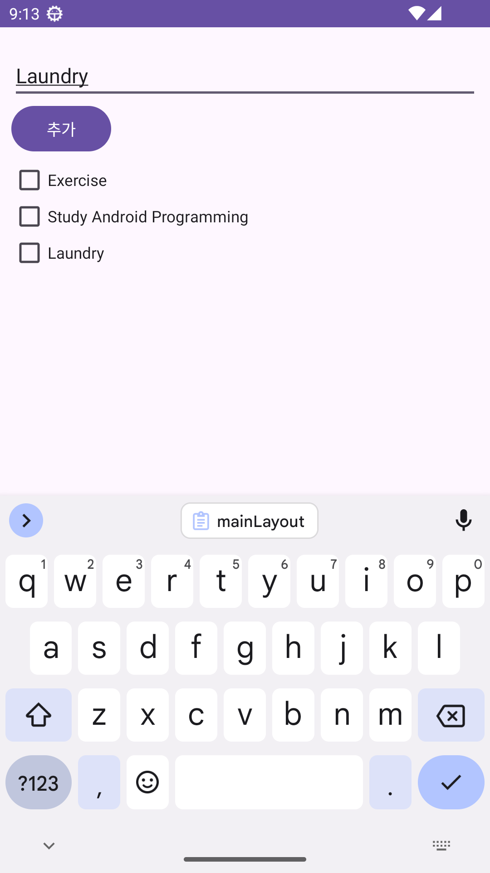
Example App (할 일 목록)
Ch5

Slide 15
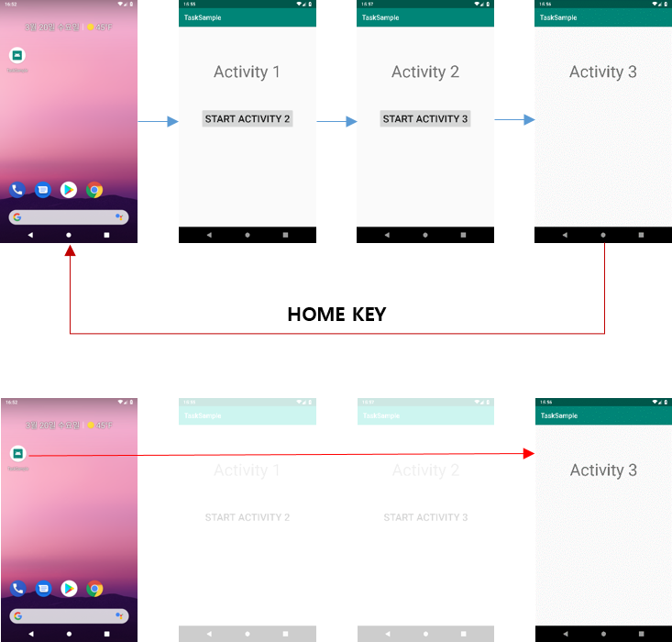

Android System
Application
여러 개의 activities로 구성
.apk 확장자로 된 하나의 파일 안에 저장됨
사용자가 홈 화면의 App 아이콘을 선택하면 application launcher가 application을 시작한다.
Activity
사용자가 어떤 작업을 할 수 있는 화면을 가지고 있는 application의 구성 요소
하나의 activity 에서 다른 activity 를 시작하려면 startActivity( ) 를 호출
다른 application의 activity도 실행 가능
Activity stack
하나의 task 안에서 사용된 activity 들이 저장된 stack
Application launcher에 의해 실행된 main activity는 task의 바닥에 추가됨 (root activity)
현재 activity가 다른 activity를 호출하면 activity stack의 맨 위에 삽입되며, 이전 activity는 정지된 상태가 됨
BACK 키를 누르면 현재 activity는 stack에서 제거되고 이전 activity가 실행 activity로 복귀
Task
어떤 작업을 수행하기 위하여 사용자가 상호작용하는 activity 들의 그룹
Android는 다른 application의 activity도 동일한 task 안에 유지시켜 다른 application의 activity를 자연스럽게 실행시킬 수 있음
Ch6
Notes:
Application
여러 개의 activities로 구성
.apk 확장자로 된 하나의 파일 안에 저장됨
사용자가 홈 화면의 App 아이콘을 선택하면 application launcher가 application을 시작한다.
Activity
사용자가 어떤 작업을 할 수 있는 화면을 가지고 있는 application의 구성 요소
하나의 activity 에서 다른 activity 를 시작하려면 startActivity( ) 를 호출
다른 application의 activity도 실행 가능
Activity stack
하나의 task 안에서 사용된 activity 들이 저장된 stack
Application launcher에 의해 실행된 main activity는 task의 바닥에 추가됨 (root activity)
현재 activity가 다른 activity를 호출하면 activity stack의 맨 위에 삽입되며, 이전 activit는 정지된 상태가 됨
Back 버튼을 누르면 현재 activity는 stack에서 제거되고 이전 activity가 실행 activity로 복귀
Task
어떤 작업을 수행하기 위하여 사용자가 상호작용하는 activity 들의 그룹
Android는 다른 application의 activity도 동일한 task 안에 유지시켜 다른 application의 activity를 자연스럽게 실행시킬 수 있음

Slide 16



인텐트 (Intent)
하나의 activity에서 다른 activity의 실행에 필요한 정보를 보내주는 메시지
인텐트 객체 : 수행되어야 하는 작업에 대한 추상적인 기술을 가진 객체
Explicit Intent
Intent의 종류
명시적 인텐트 (explicit intent) - Target component의 이름을 지정 - Manifest 파일에 정의된 intent-filter를 무시하고 원하는 activity로 intent를 직접 전달 - 주로 application 내부에서 사용
암시적 인텐트 (implicit intent) - Target Component의 이름을 지정하지 않음 - Android 시스템이 암시적 인텐트와 component가 가지고 있는 intent-filter를 비교하여 가장 최적의 component를 탐색 - 일반적으로 다른 application의 component를 구동 하는 데 사용
Implicit Intent
Ch6
Notes:
다른 application의 component 는 일발적으로 공개되지 않으므로 명시적 인텐트는 application 내부에서 사용

Slide 17





명시적 인텐트 (Explicit Intent)
AndroidManifest.xml
Name에 activity의 class 이름을 작성
같은 package에 있는 경우, class 이름 앞에 “.”을 쓸 수도 있음
다른 package에 있는 경우, class 이름을 포함한 완전한 경로 이름을 적어야 함
Activity1.java
Activity2.java
Ch6

Slide 18




명시적 인텐트 (Explicit Intent)
MainActivity.java
- Handler( ).postDelayed( )를 통해 SPLASH_TIMEOUT (2초)가 지난 후, LoginActivity를 시작하도록 한다.
Login.java
Ch6

Slide 19








Activity로부터 결과 받기
Sub activity 로부터 결과를 받아야 하는 경우에는 startActivityForResult( )를 호출
Sub activity가 결과를 보내면 main activity의 onActivityResult( ) 콜백 메소드가 호출
Sub activity가 결과를 보낼 때는 intent 객체의 extra field를 사용 - Extra field는 Bundle type의 객체로서 데이터를 “이름, 값”의 쌍으로 저장 - putExtra( ) : Extra field에 값을 저장 (이름, 값을 쌍으로 저장) - getTypeExtra( ) : Extra field에서 값을 추출 (이름을 통해 값을 추출) (Type 에는 Int, Float, IntArray, String 등이 들어갈 수 있음)
MainActivity.java
SecondActivity.java
Ch6

Slide 20







암시적 인텐트 (Implicit Intent)
자신이 원하는 작업만을 기술하면 Android가 Manifest 파일의 intent-filter와 implicit intent를 비교하여 가장 일치하는 Component를 검색
Implicit intent를 생성하려면 intent 안에 action과 data를 지정해야 한다.
AndroidManifest.xml
전화걸기
지도보기
Manifest에 권한을 부여해야 함
MainActivity.java
웹브라우저
연락처보기
Data는 여러가지 method로 설정 가능
Intent 생성 시에 바로 설정
setData( ) method로 data 설정
putExtra( ) metho로 data 설정
Ch6

Slide 21

멀티태스킹 (Multi-tasking)
동시에 여러 task 실행 가능하며 task 간에 스위칭도 가능
현재의 task를 background로 보내고 다른 task을 foreground에서 시작할 수 있음 (Activity stack 전체를 background로 보내거나, foreground로 불러올 수 있음)
Overview Screen
최근에 사용된 activity들과 task들을 보여준다.
Ch6

Slide 22



인텐트 필터 (Intent Filter)
Component의 기능을 기술
받을 수 있는 Intent의 조건을 기술 (implicit intent에 국한)
Manifest 파일에 기술되어 있음
Intent와 Intent-filter 비교
- Android 시스템은 intent와 intent-filter의 (action, category, data)를 각각 비교
Action 비교
Intent의 action은 filter에 나열된 action 중의 하나와 반드시 일치해야 함
Filter가 어떤 action도 정의하지 않았다면 어떤 intent도 filter를 통과할 수 없음
Action이 지정되지 않은 intent 객체는 항상 filter 통과
Data 비교
데이터 유형 (MIME type)과 URI 구조를 지정 가능
MIME type과 URI 모두 지정되지 않은 intent 객체는 intent-filter 또한 둘 다 지정하지 않은 경우에만 통과
MIME type 또는 URI 둘 중의 하나만 지정한 intent 객체는 intent-filter 또한 MIME type과 URI 중 동일한 항목이 지정된 경우에만 통과
MIME type과 URI 모두 지정한 intent 객체는 intent-filter 또한 둘 다 일치해야 통과 (단, Intent-filter가 MIME type 만을 지정하였다면 “file:”이나 “content:”가 붙은 URI를 가진 intent는 통과)
Category 비교
Intent 객체 안의 모든 category가 filter의 category와 일치해야 함 (단, android.intent.action.MAIN, android.intent.category.LAUNCHER를 명시한 intent-filter는 Intent.CATEGORY_DEFAULT에 한하여 android.intent.category.DEFAULT를 명시하지 않아도 수신할 수 있다.)
Category를 가지지 않은 intent 객체는 항상 filter 통과
Ch6

Slide 23

액티비티 수명주기 (Activity Life Cycle)
Activity 의 상태
실행 상태 (resumed, running) : Activity가 foreground에 있으며, 사용자의 포커스를 가지고 있는 상태
일시멈춤 상태 (paused) : 다른 activity 가 foreground 에 있으나, 현재 activity 의 일부가 아직 화면에 보이는 상태
정지 상태 (stopped) : 현재 activity 가 background에 있으며 화면에서 전혀 보이지 않는 상태
Callback method
onPause( )를 재정의하여 일시 멈춤 상태에 해당되는 동작 수행 가능
onStop( )이 호출될 수 있기 때문에 변경사항 저장
현재 사용중인 대부분의 resource를 반납
Callback method
반드시 구현해야 하는 method로서 activity가 생성되면서 호출
중요한 구성요소들을 초기화
setContentView( )를 호출하여 activity의 화면을 설정
onStop( )에서 반납하였던 resource들을 다시 생성
Ch6

Slide 24






액티비티 수명주기 (Activity Life Cycle)
OverView에서 App 없애기
BACK
Ch6

Slide 25




액티비티 상태 저장
Activity안에서 사용자가 변경한 내용들은 메모리에 보존된다.
onPause( )를 호출하기 전에 onSaveInstanceState( )를 호출하여 Bundle 객체에 activity의 동적인 상태를 저장한다.
App이 destory된 후, 다시 create될 때, onCreate( ) 메소드 다음으로 onRestoreInstanceState( )를 호출하여 이전에 저장했던 activity의 상태를 불러온다.
Ch6

